Slide 1
Портфолио
Лобановой Ларисы Николаевны
Воспитателя
муниципального дошкольного образовательного учреждения
«Детский сад №127 комбинированного вида» г.о. Саранск
Дата рождения: 17.12.1967г.
Профессиональное образование: высшее, 1990г., МГУ им.Н.П.Огарёва, специальность « Русский язык и литература»
квалификация «Филолог, преподаватель русского языка и литературы»
№ Диплома:УВ № 435566, дата выдачи: 23.06.1990 г.
Стаж педагогической работы (по специальности): 28 лет
Общий трудовой стаж: 33 года
Наличие квалификационной категории: высшая квалификационная категория
Дата последней аттестации: 30.12.2014 г.

Slide 2
Педагогический опыт размещен на сайте http://scoolrm/ds127sar.ru

Slide 3
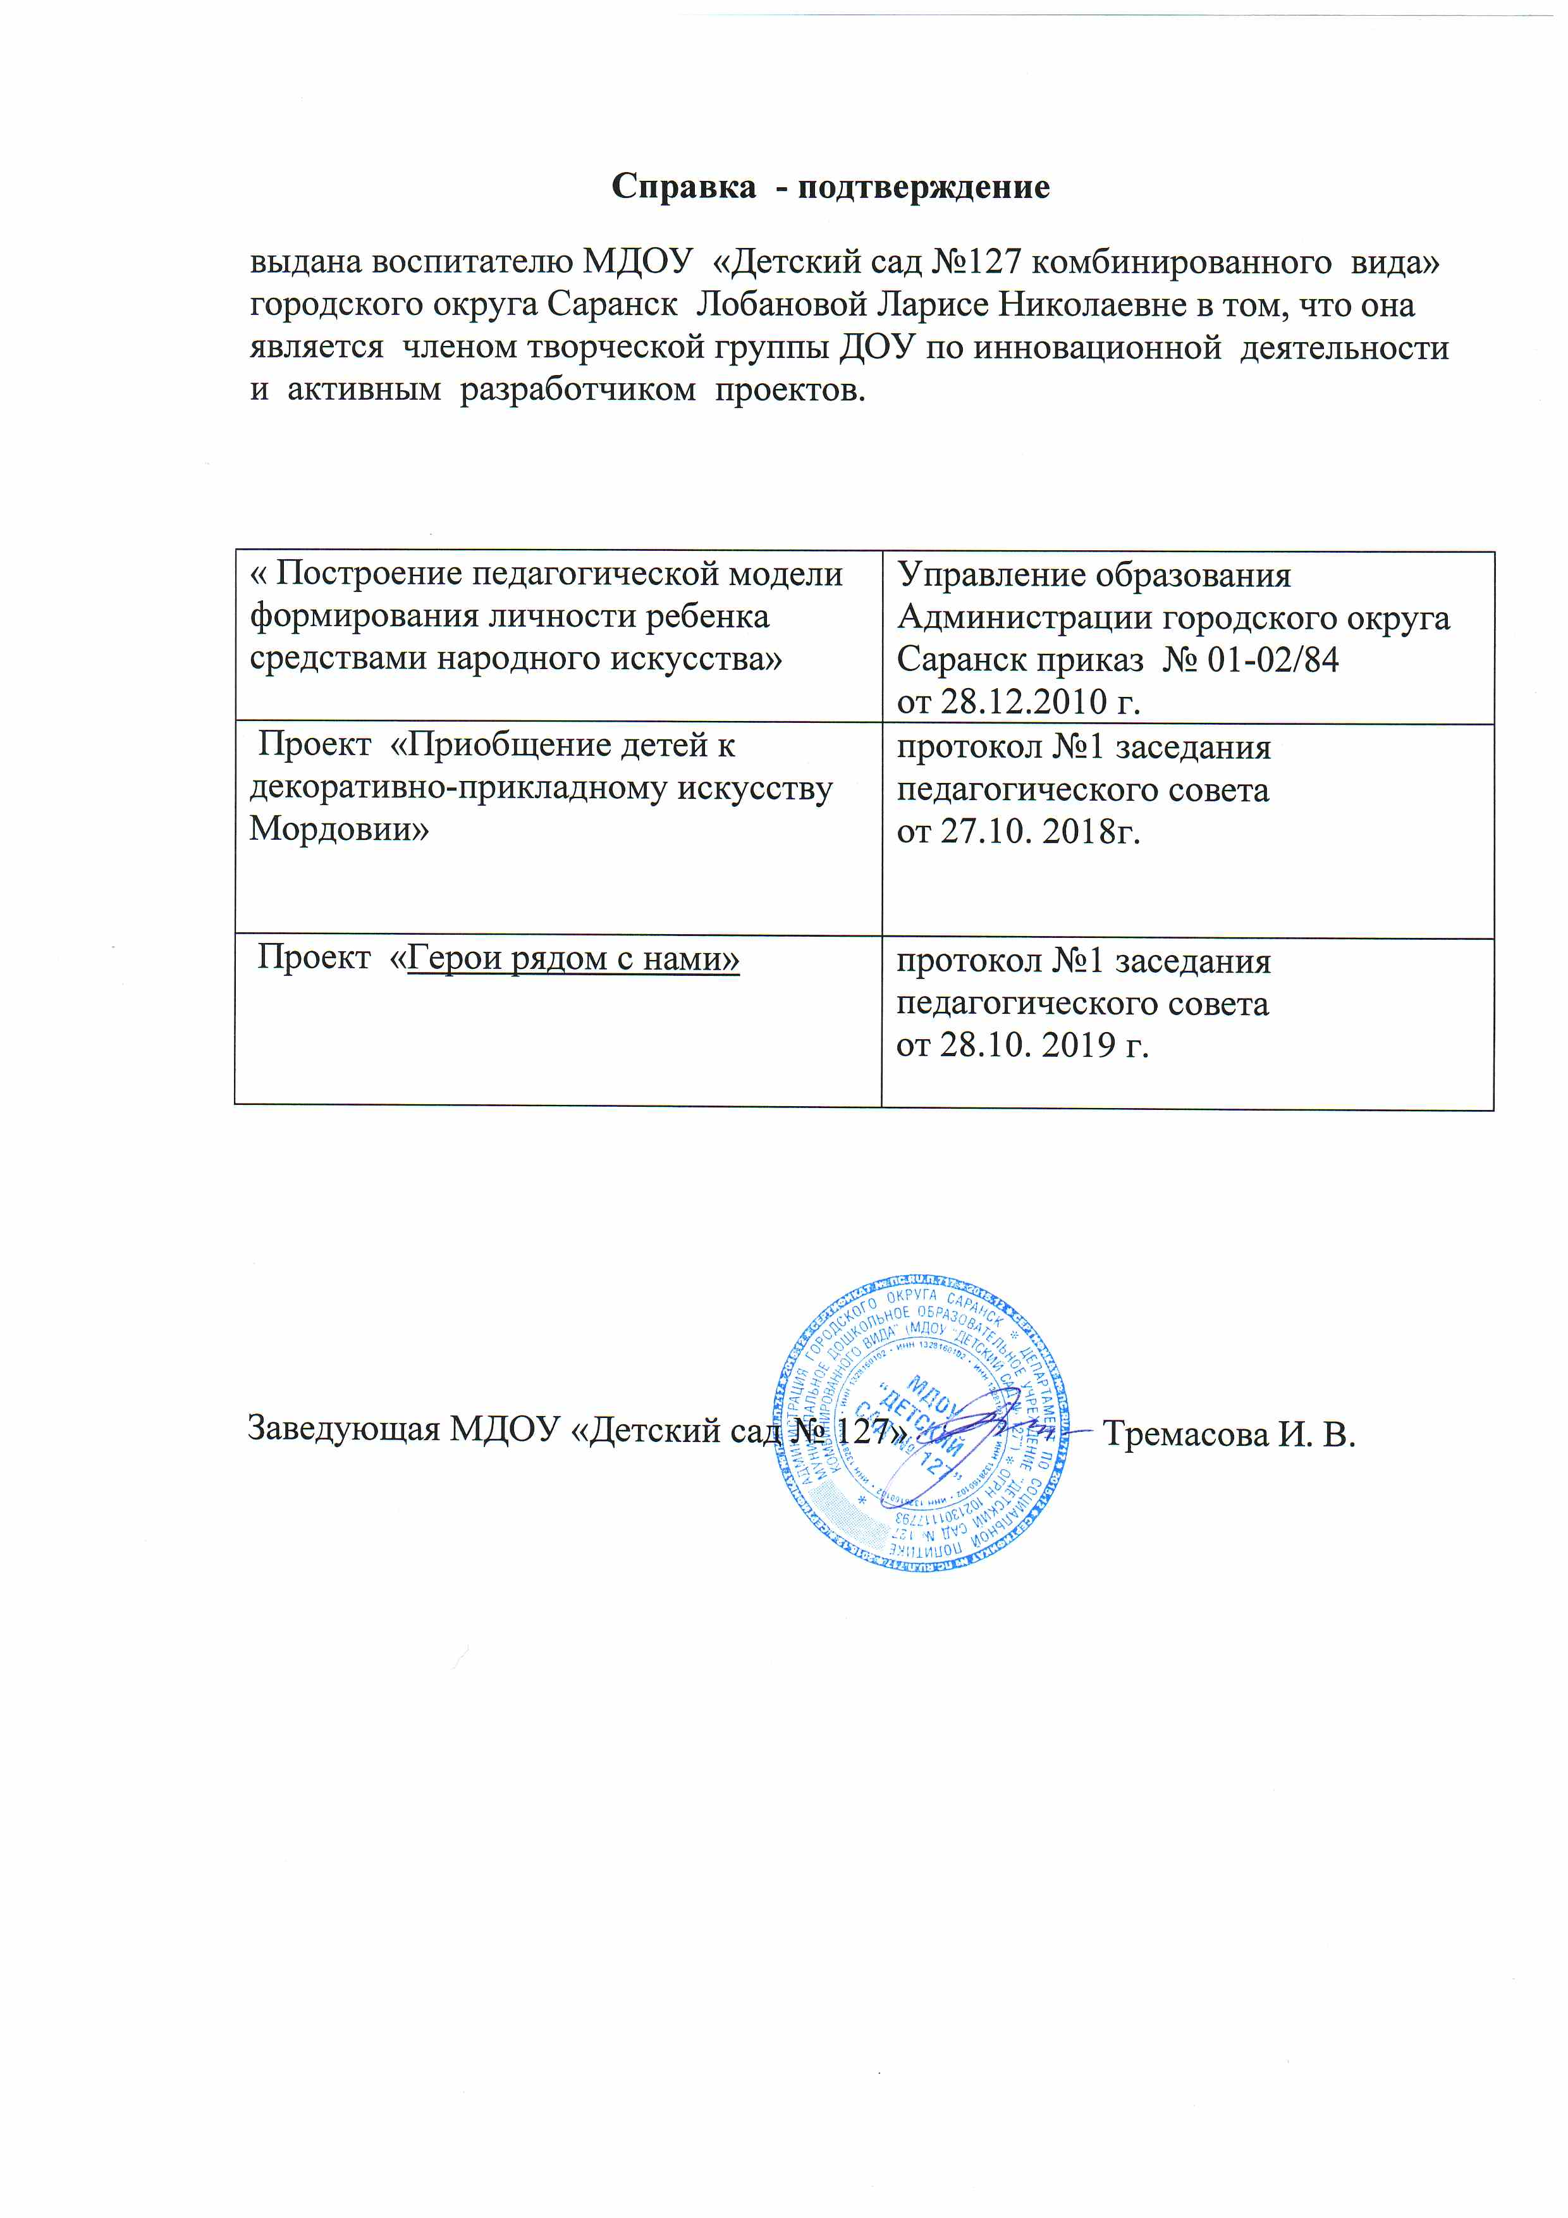
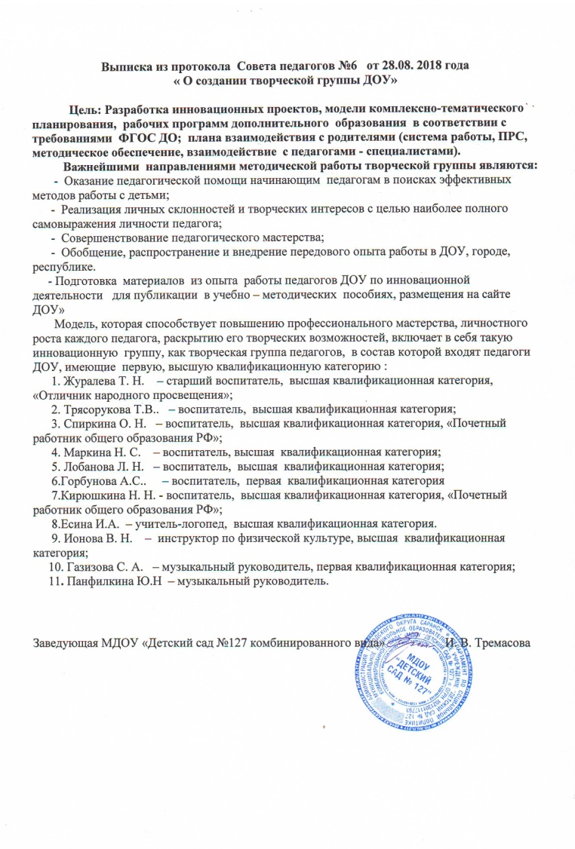
Участие в инновационной (экспериментальной) деятельности

Slide 4
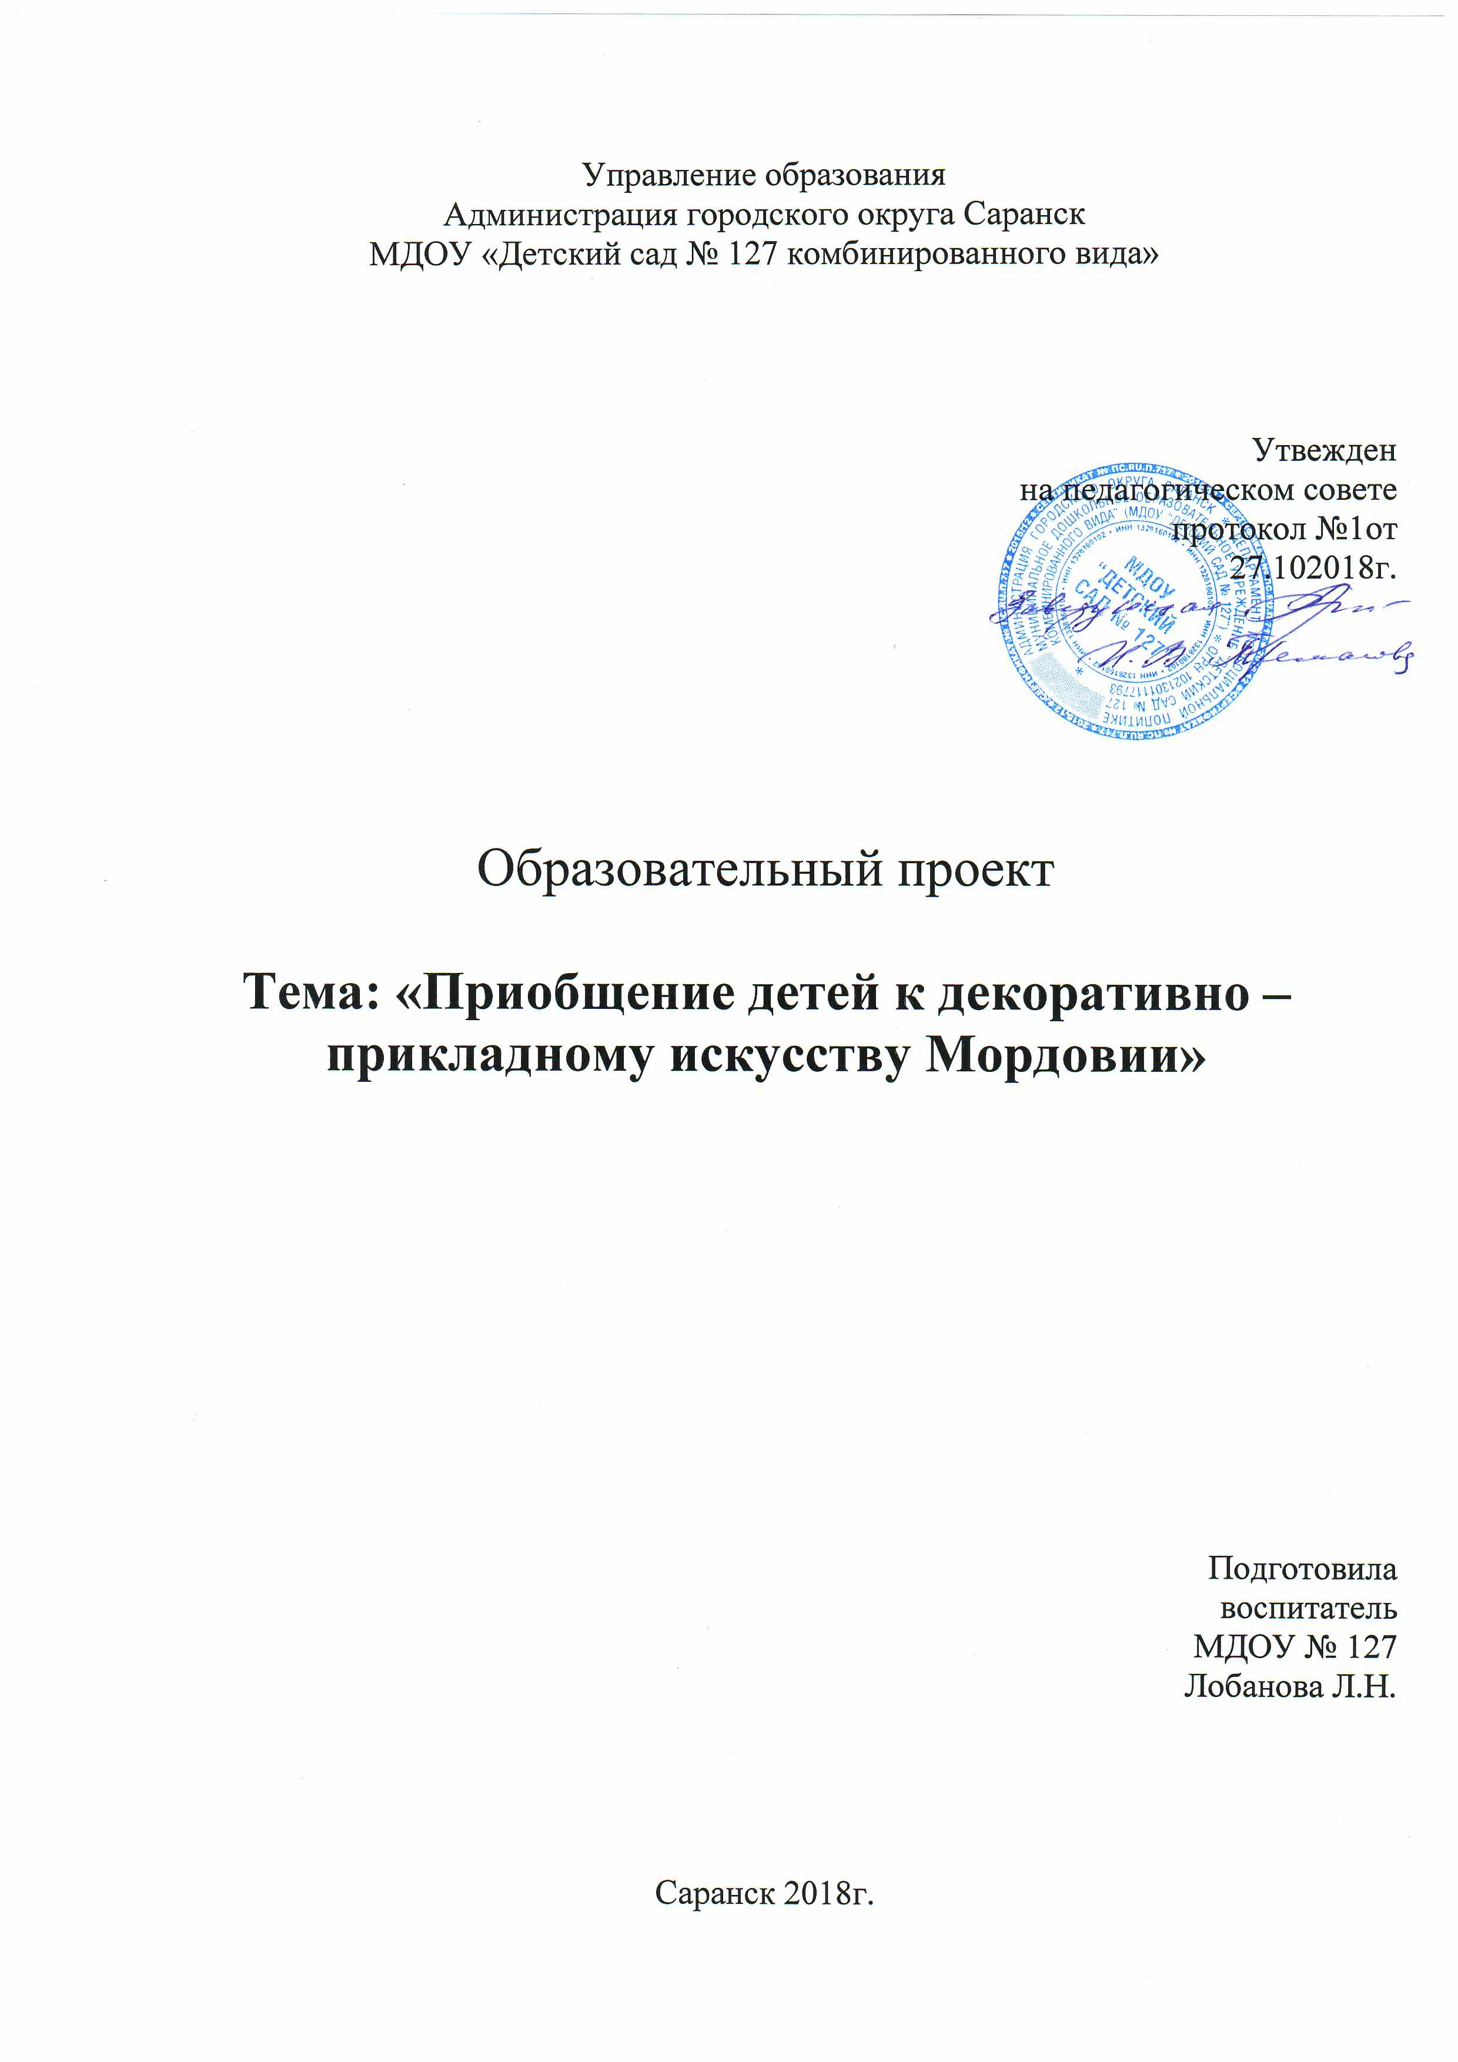
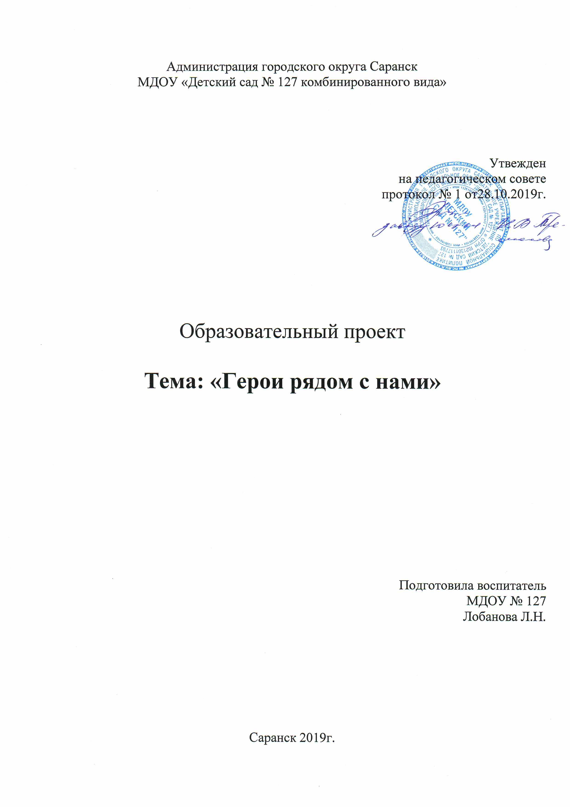

Slide 5
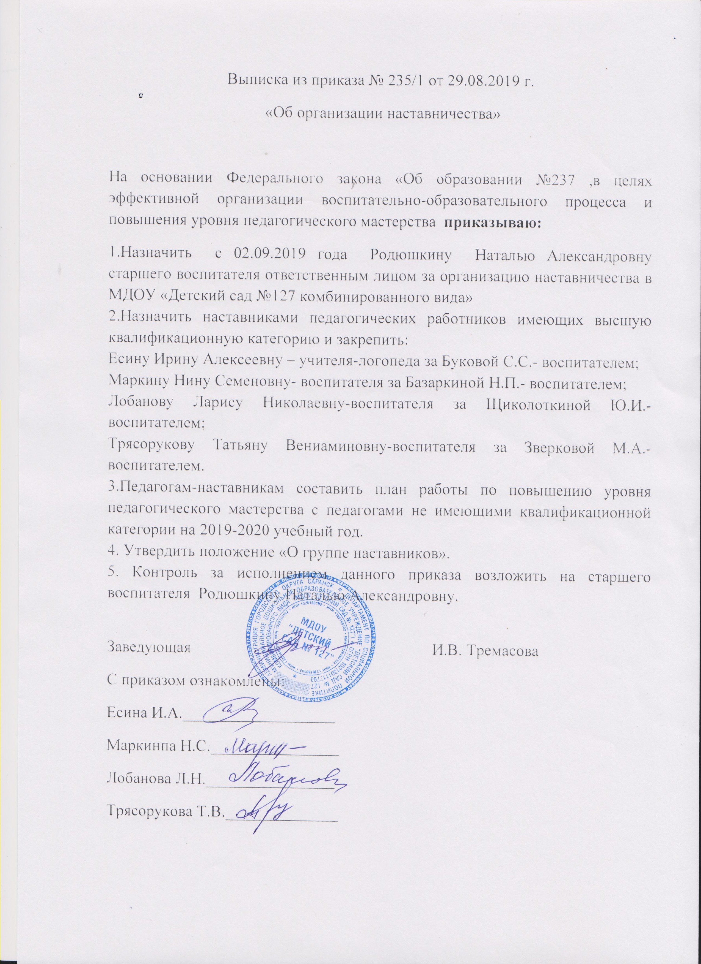
Наставничество

Slide 6
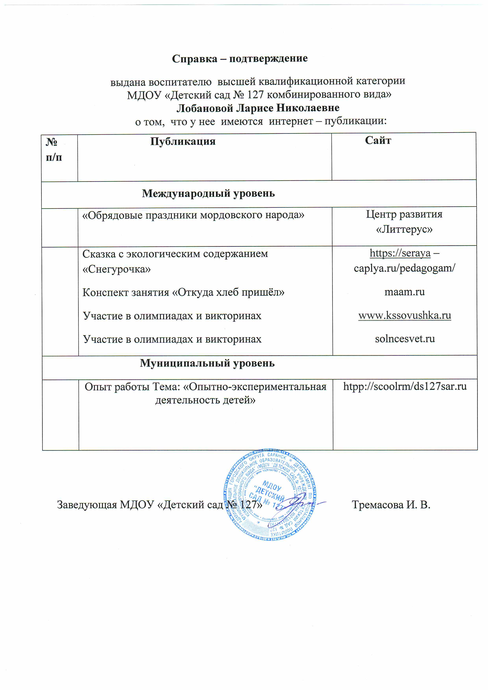
Наличие публикаций

Slide 7
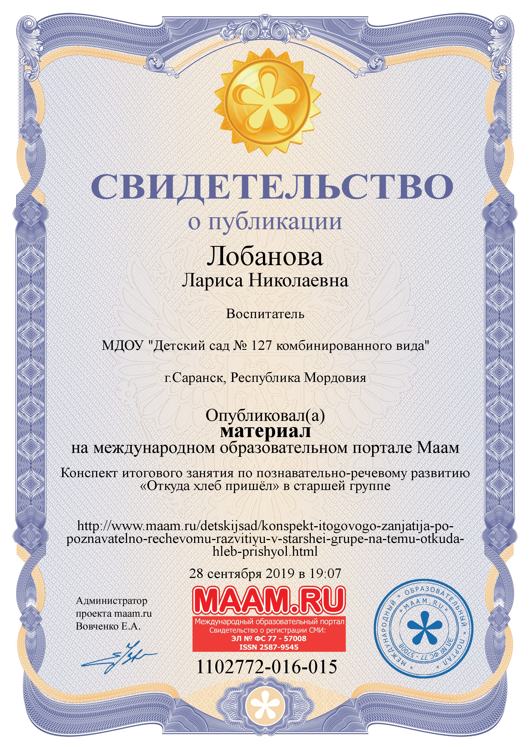

Slide 8
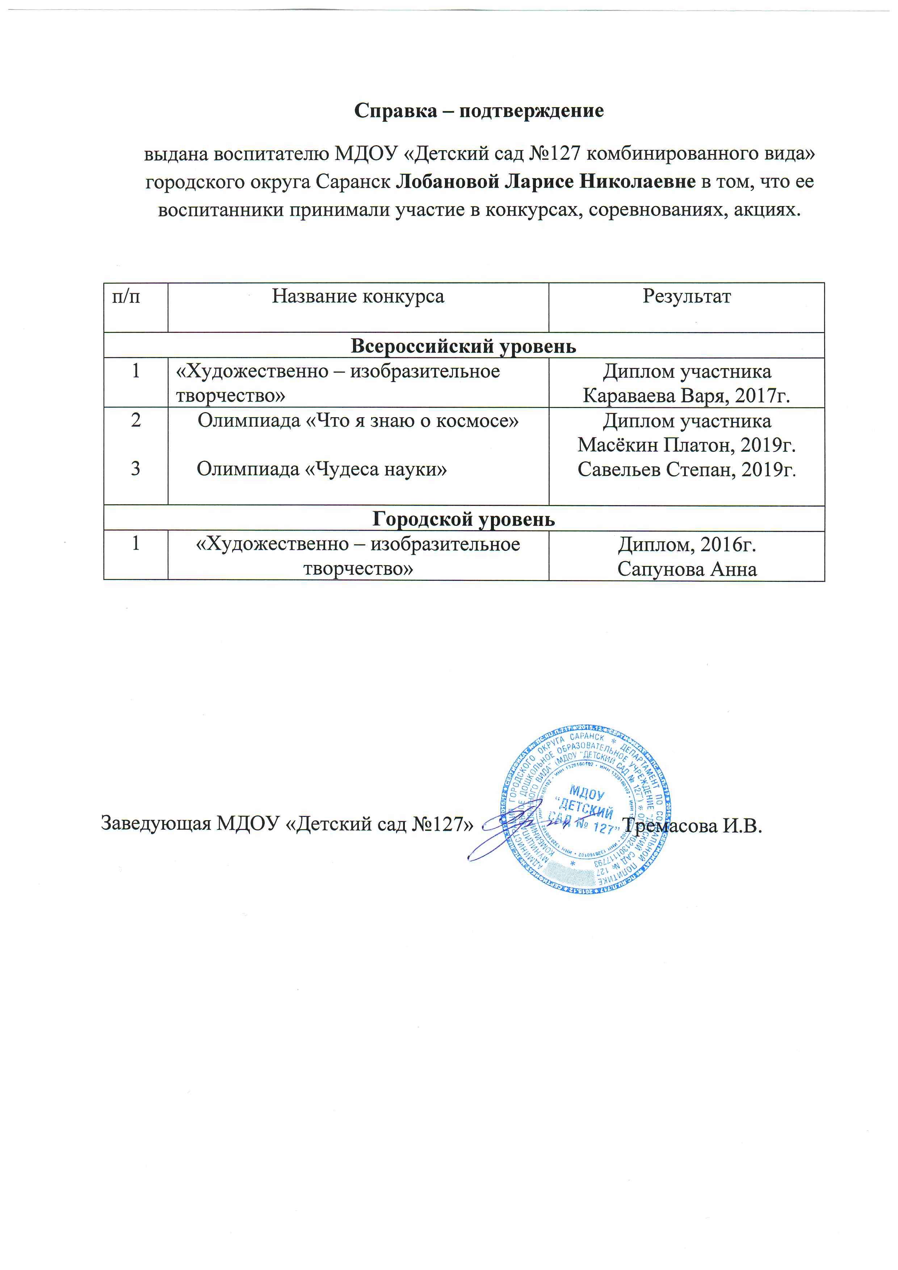
Результаты участия воспитанников

Slide 9



Slide 10
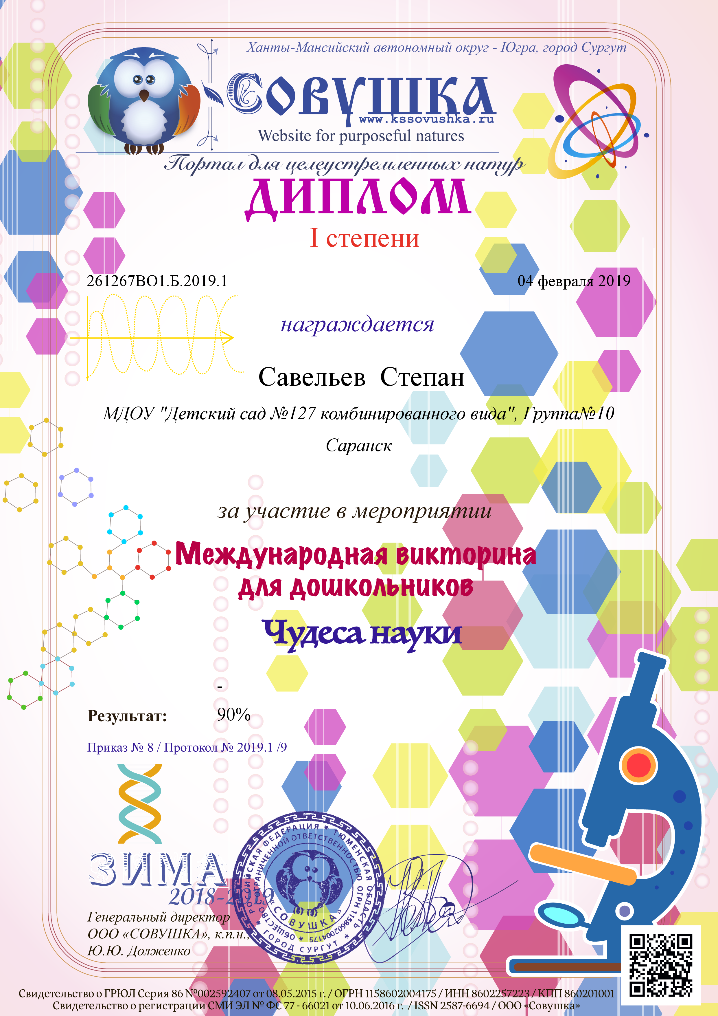
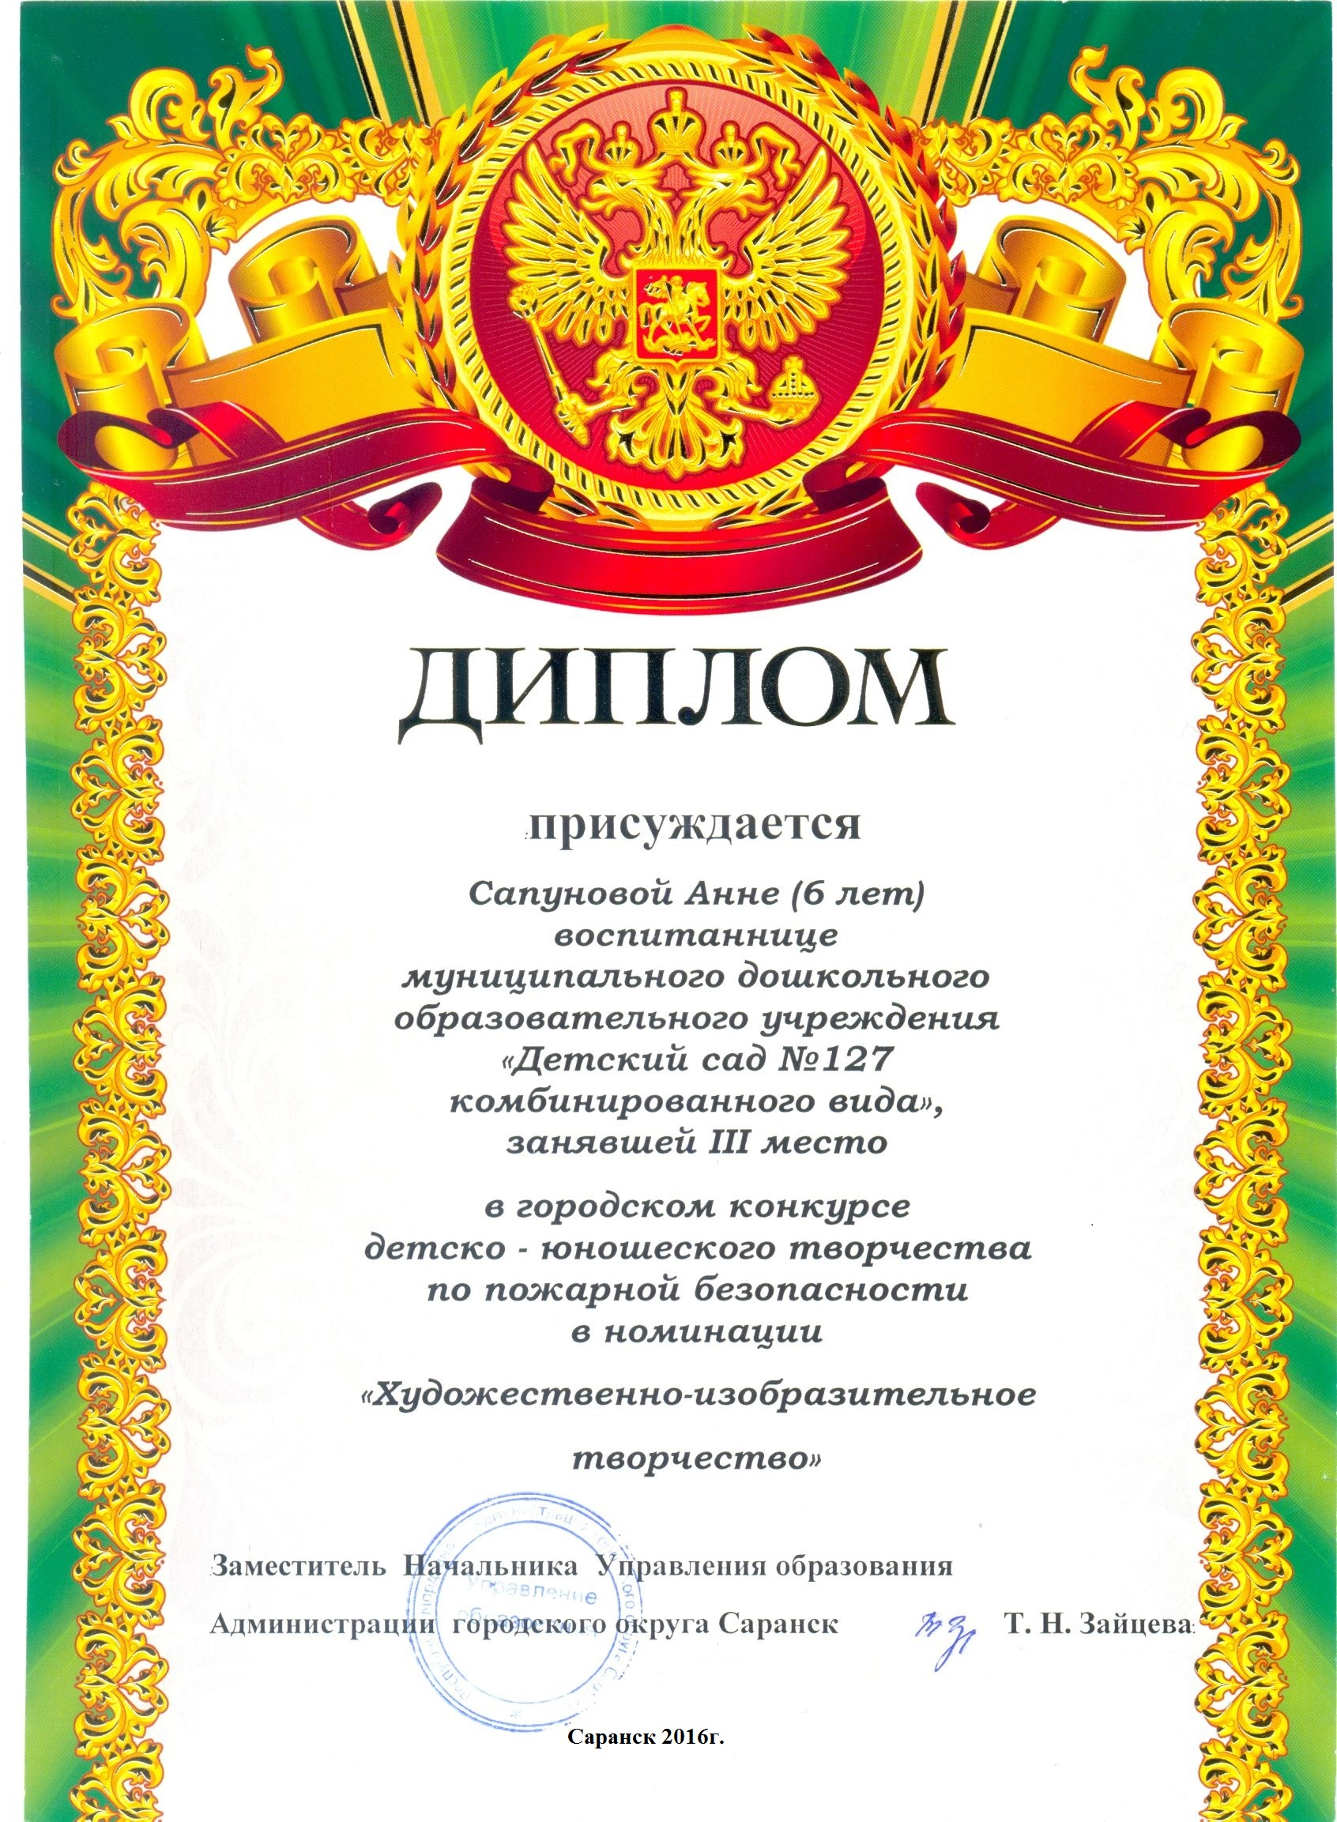

Slide 11
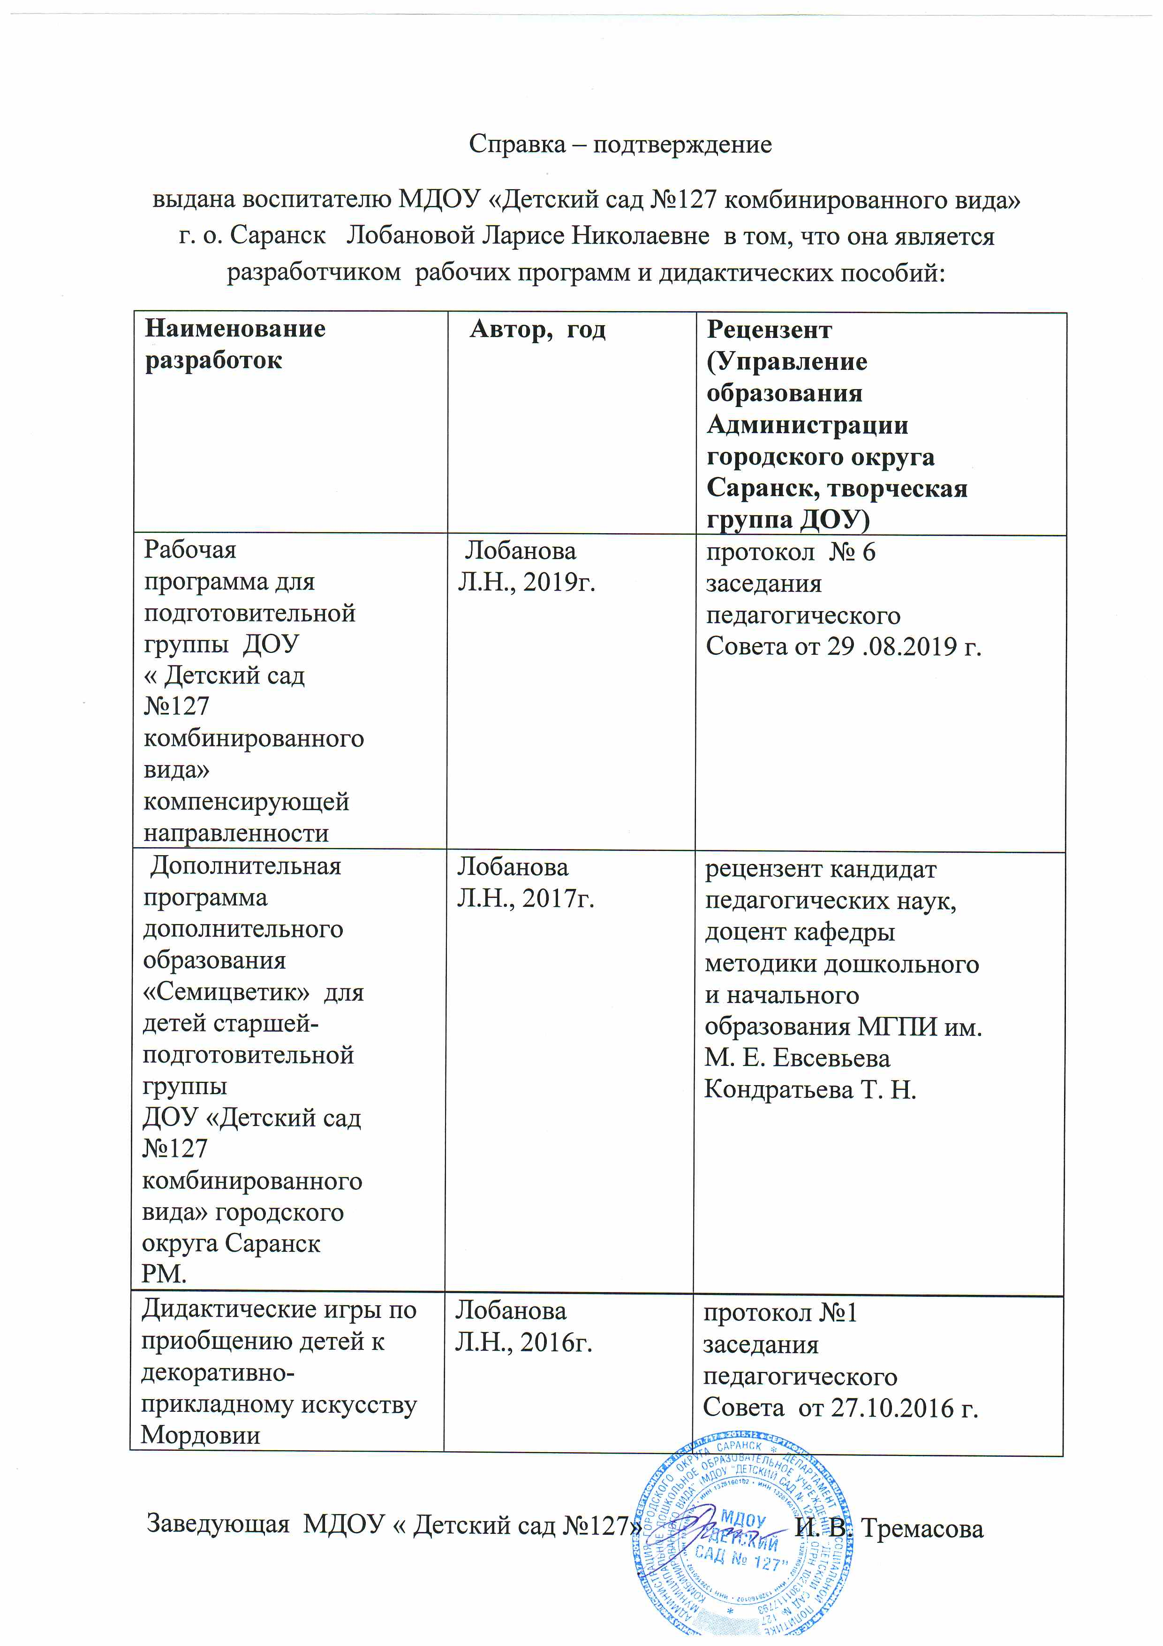
Наличие авторских программ, методических пособий

Slide 12
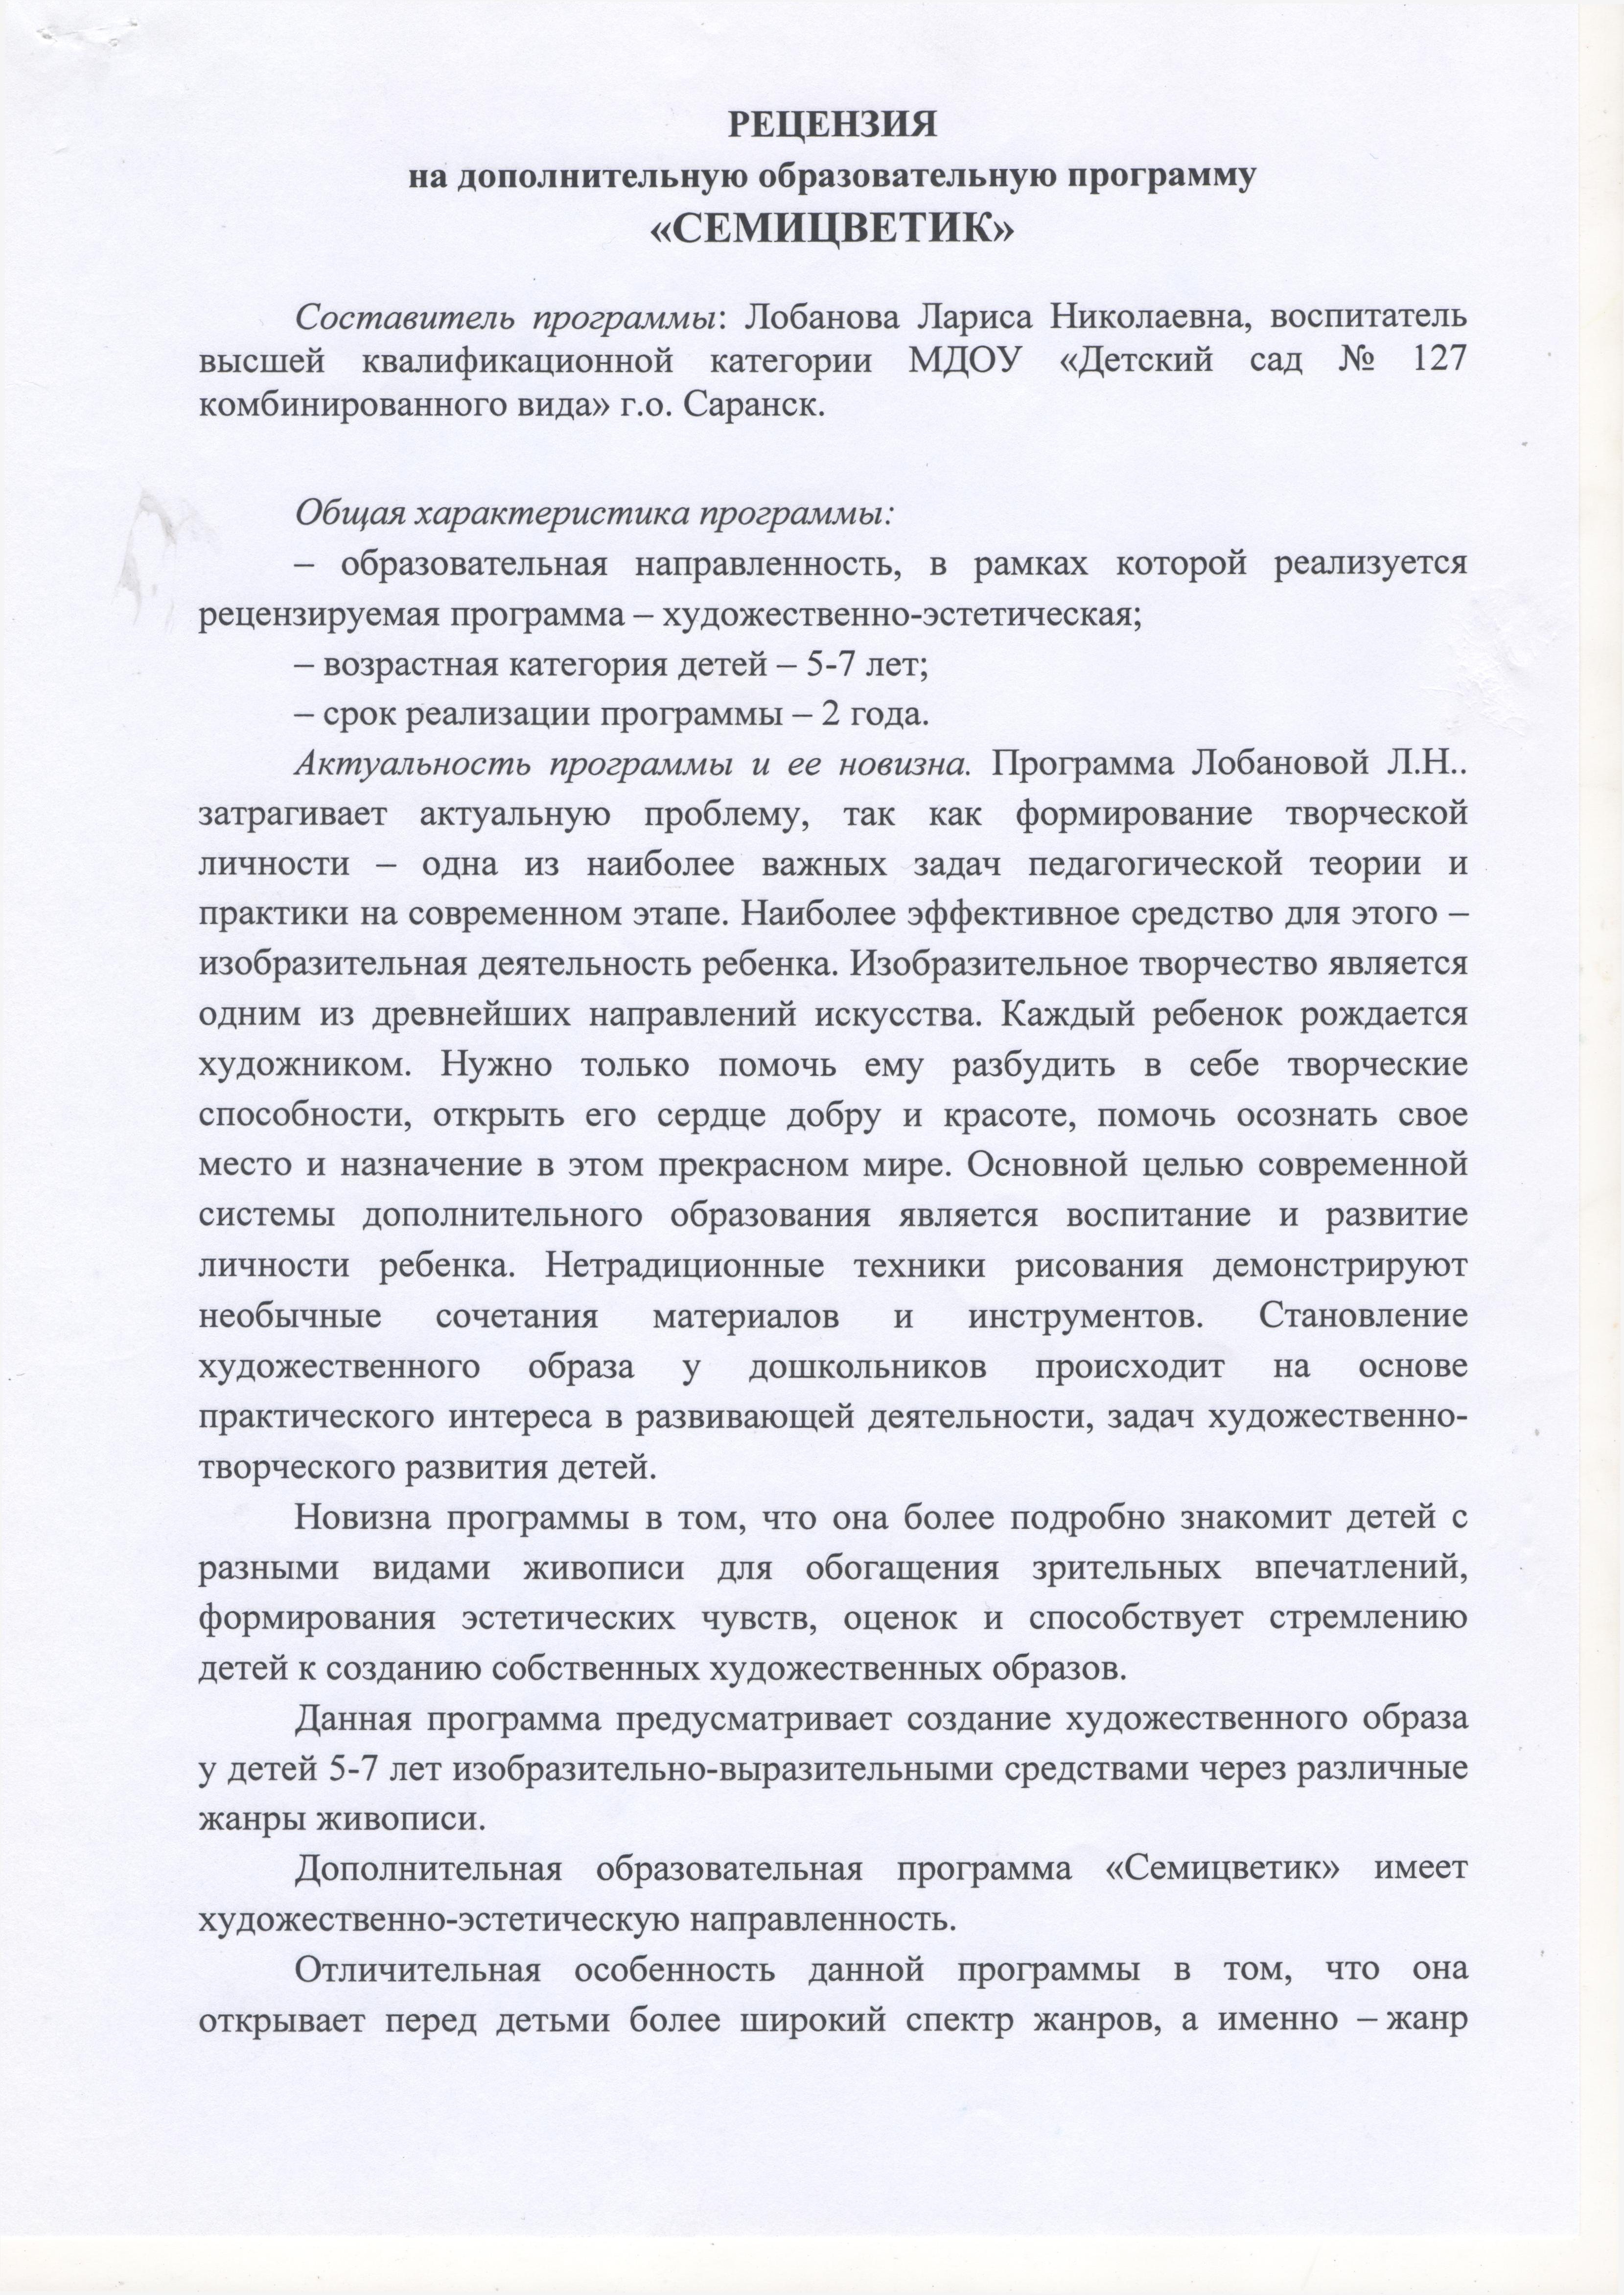
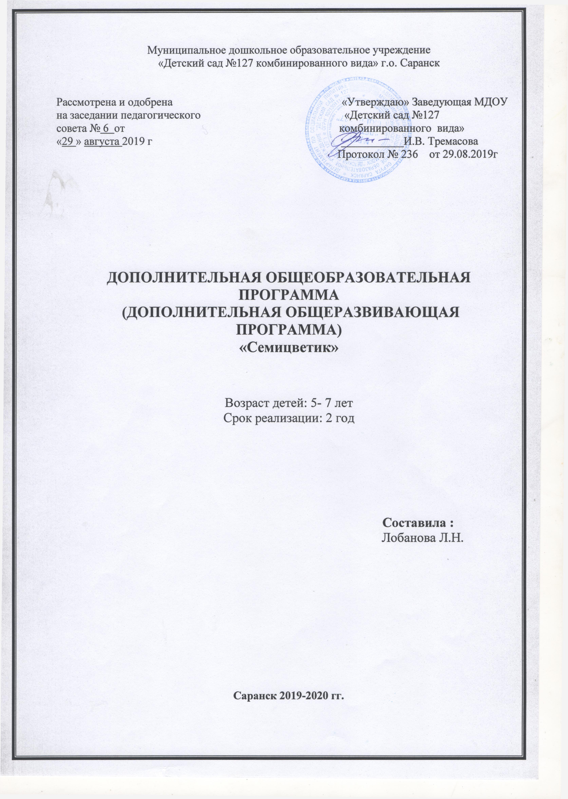
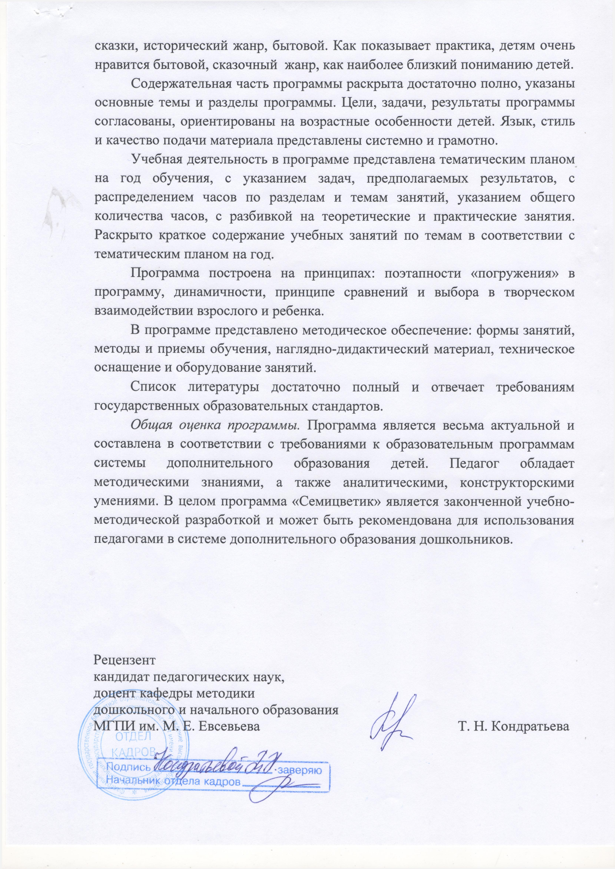

Slide 13
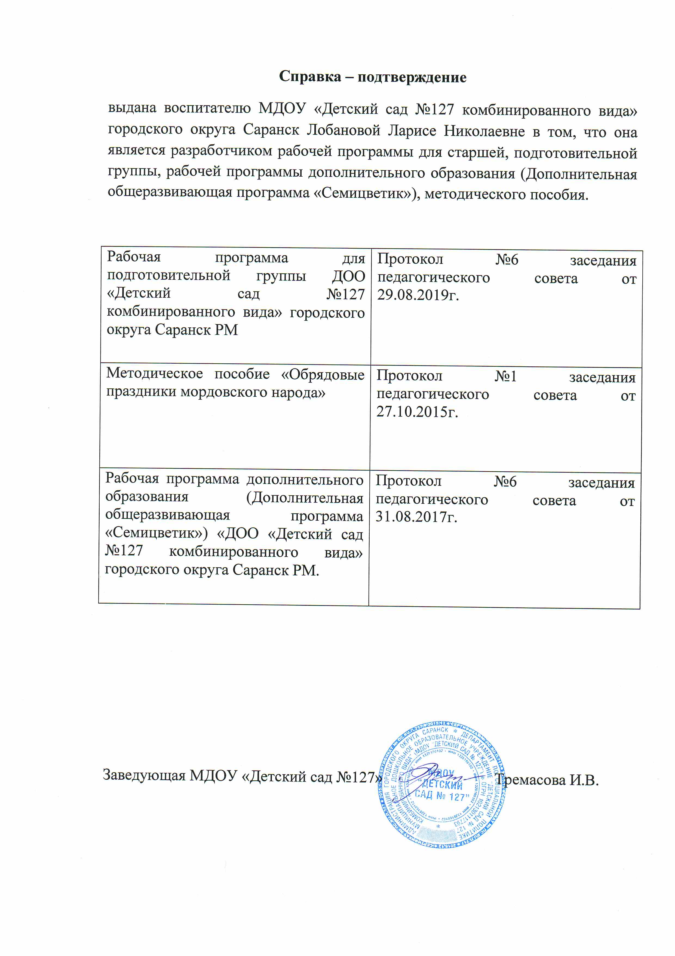
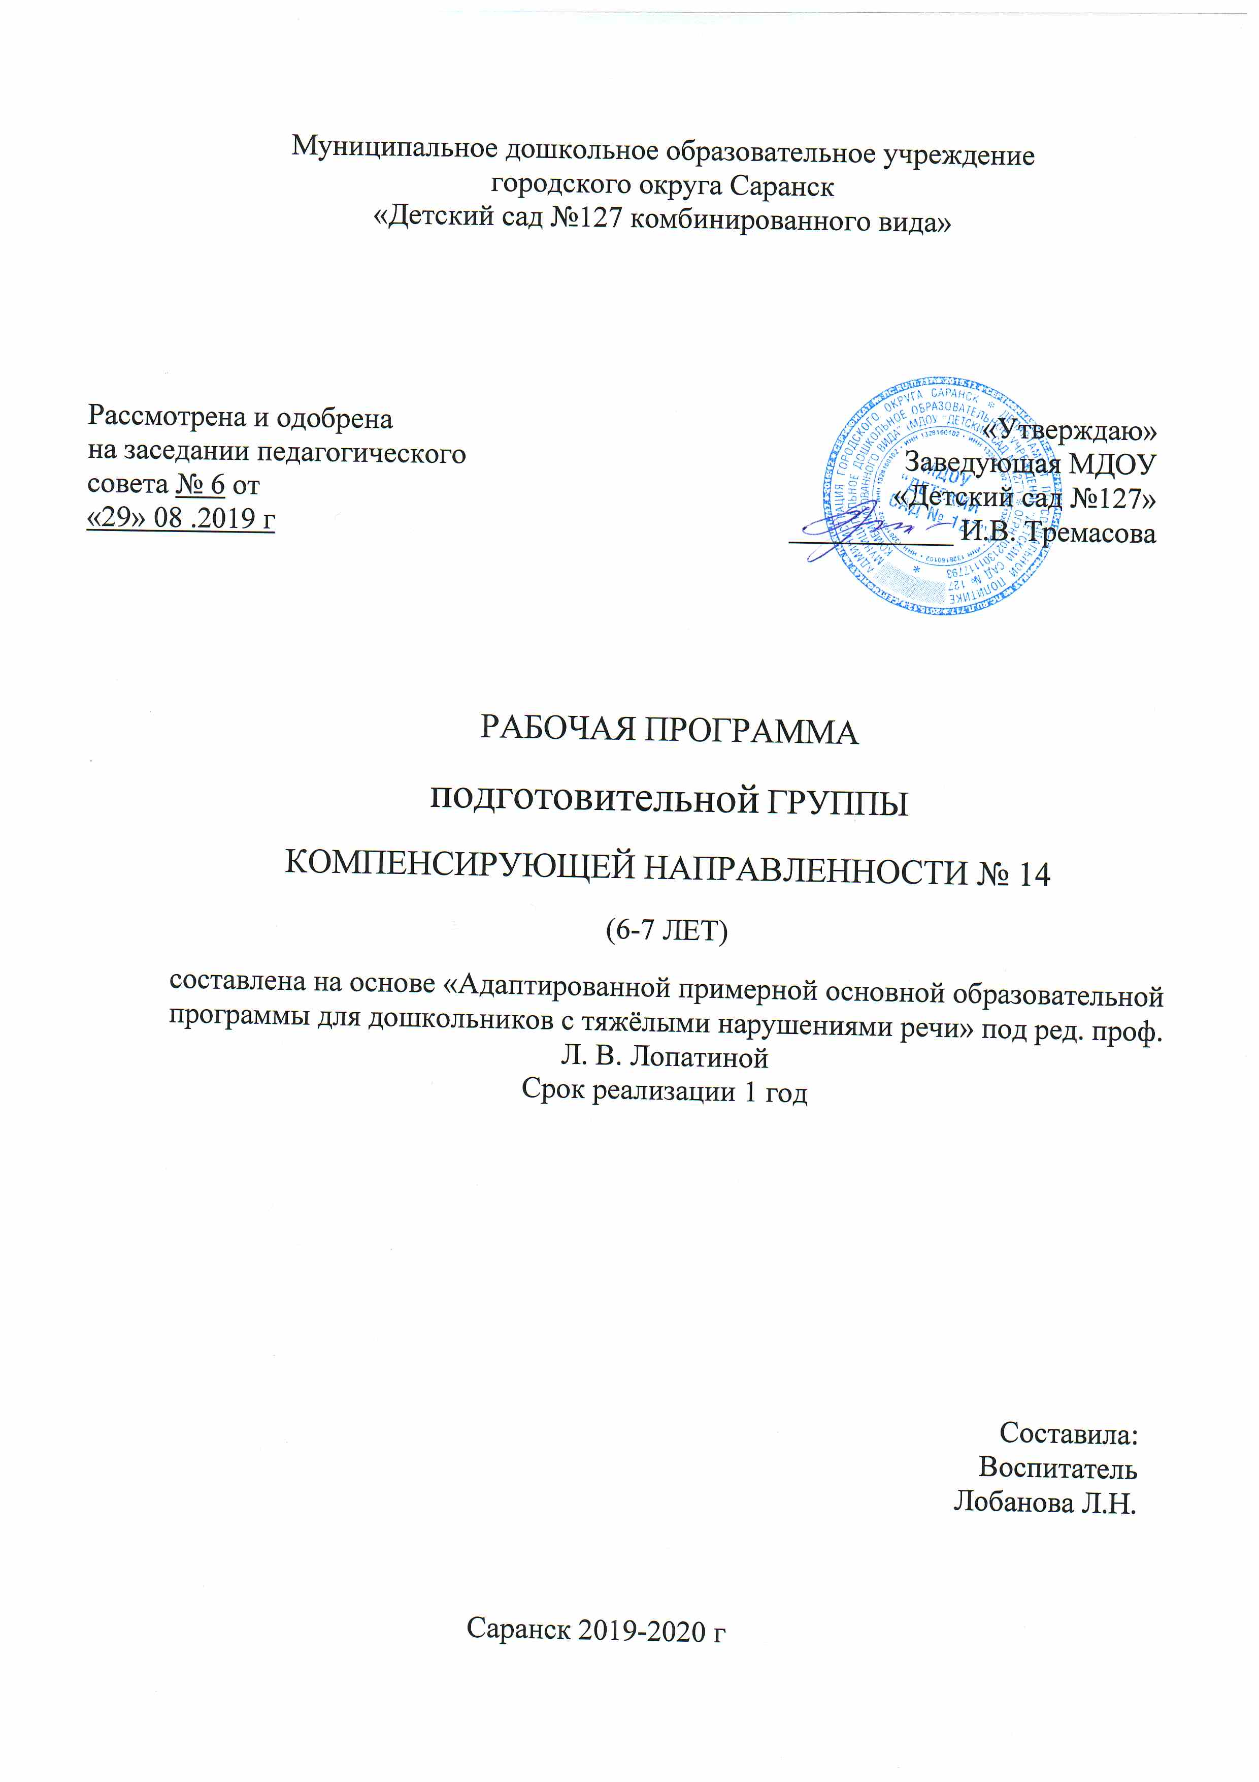

Slide 14
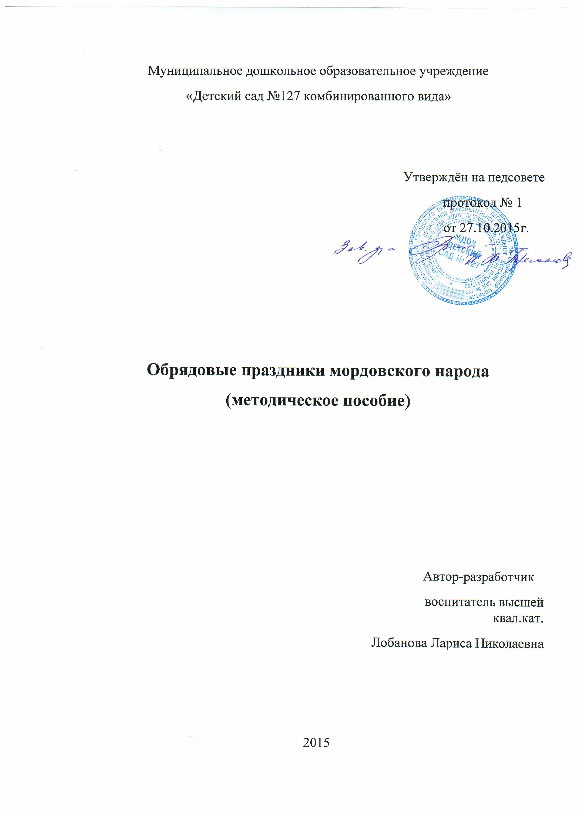
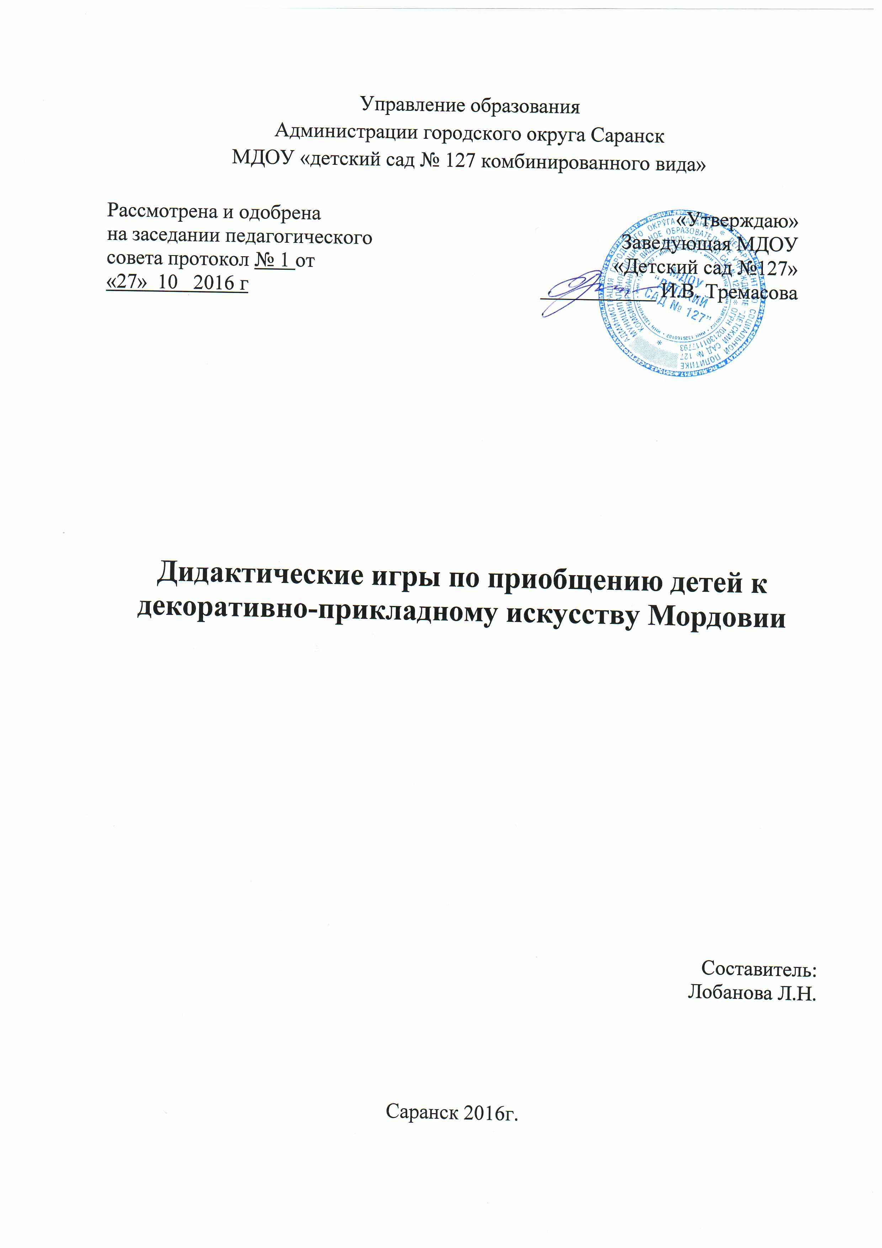

Slide 15
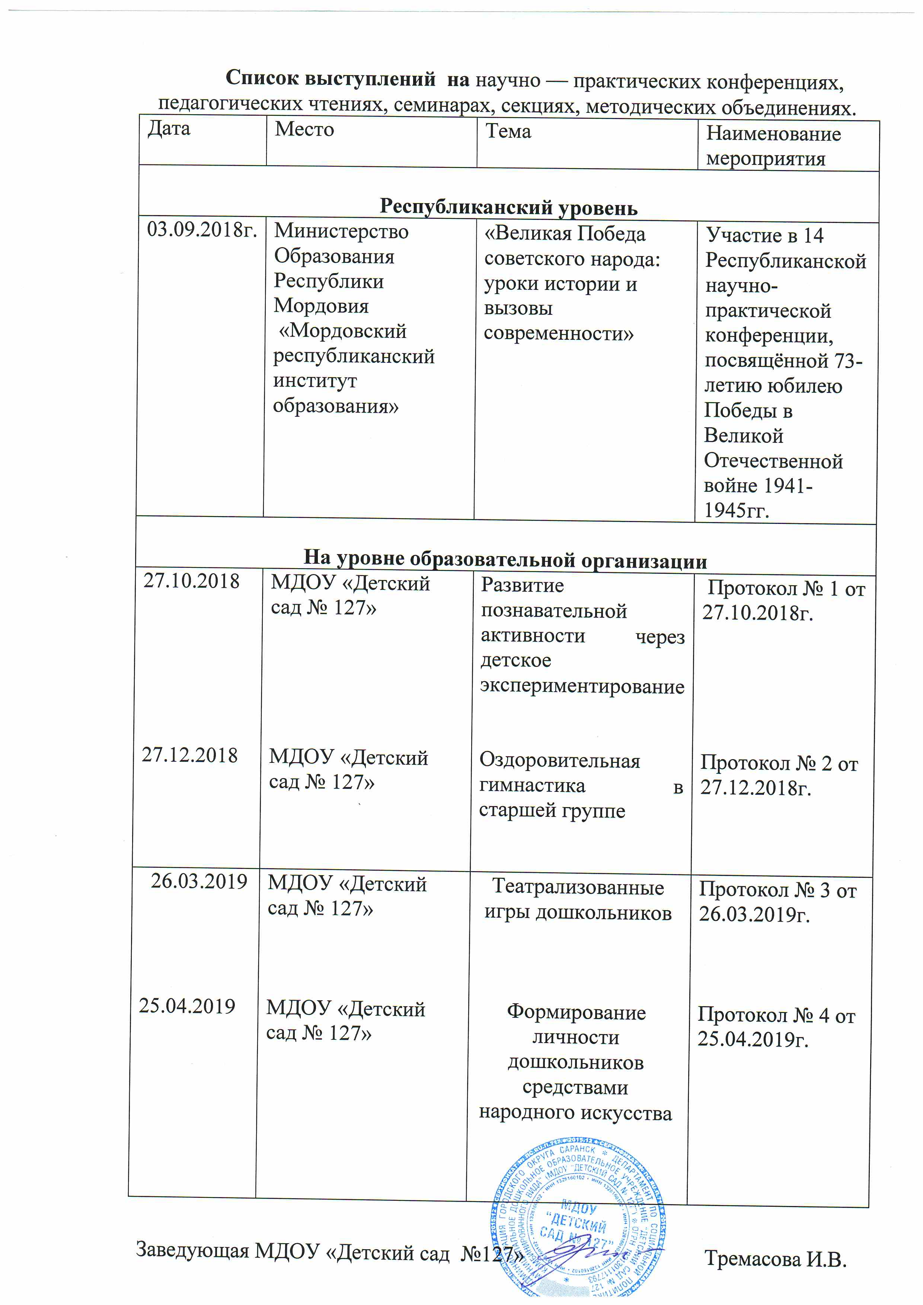
Выступления

Slide 16
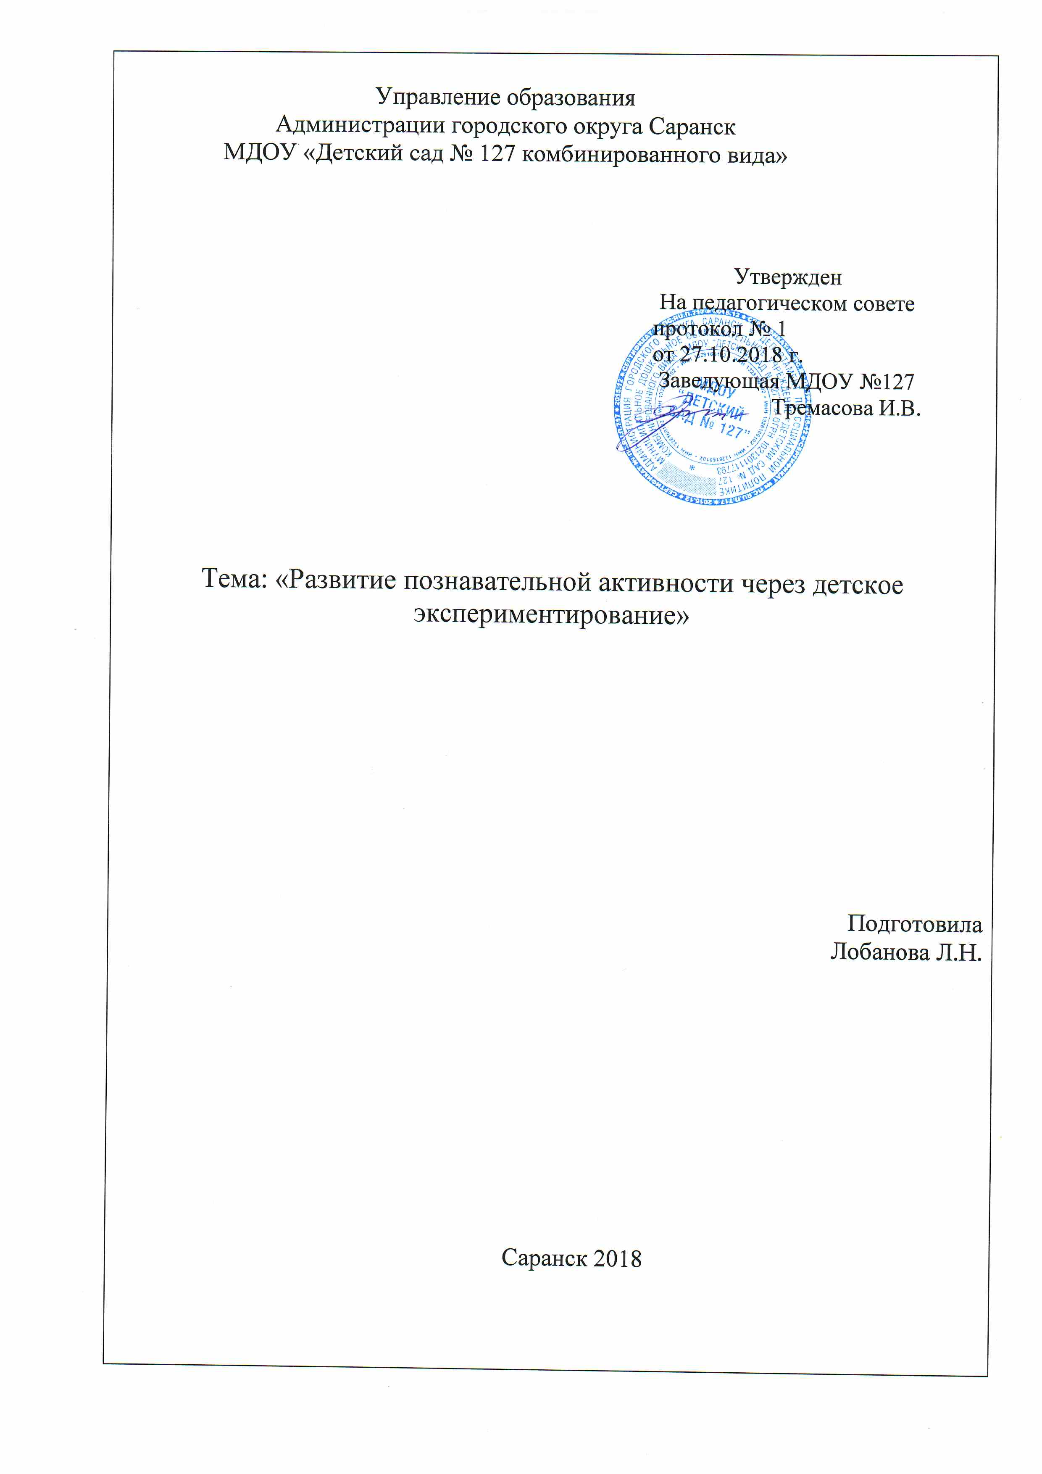
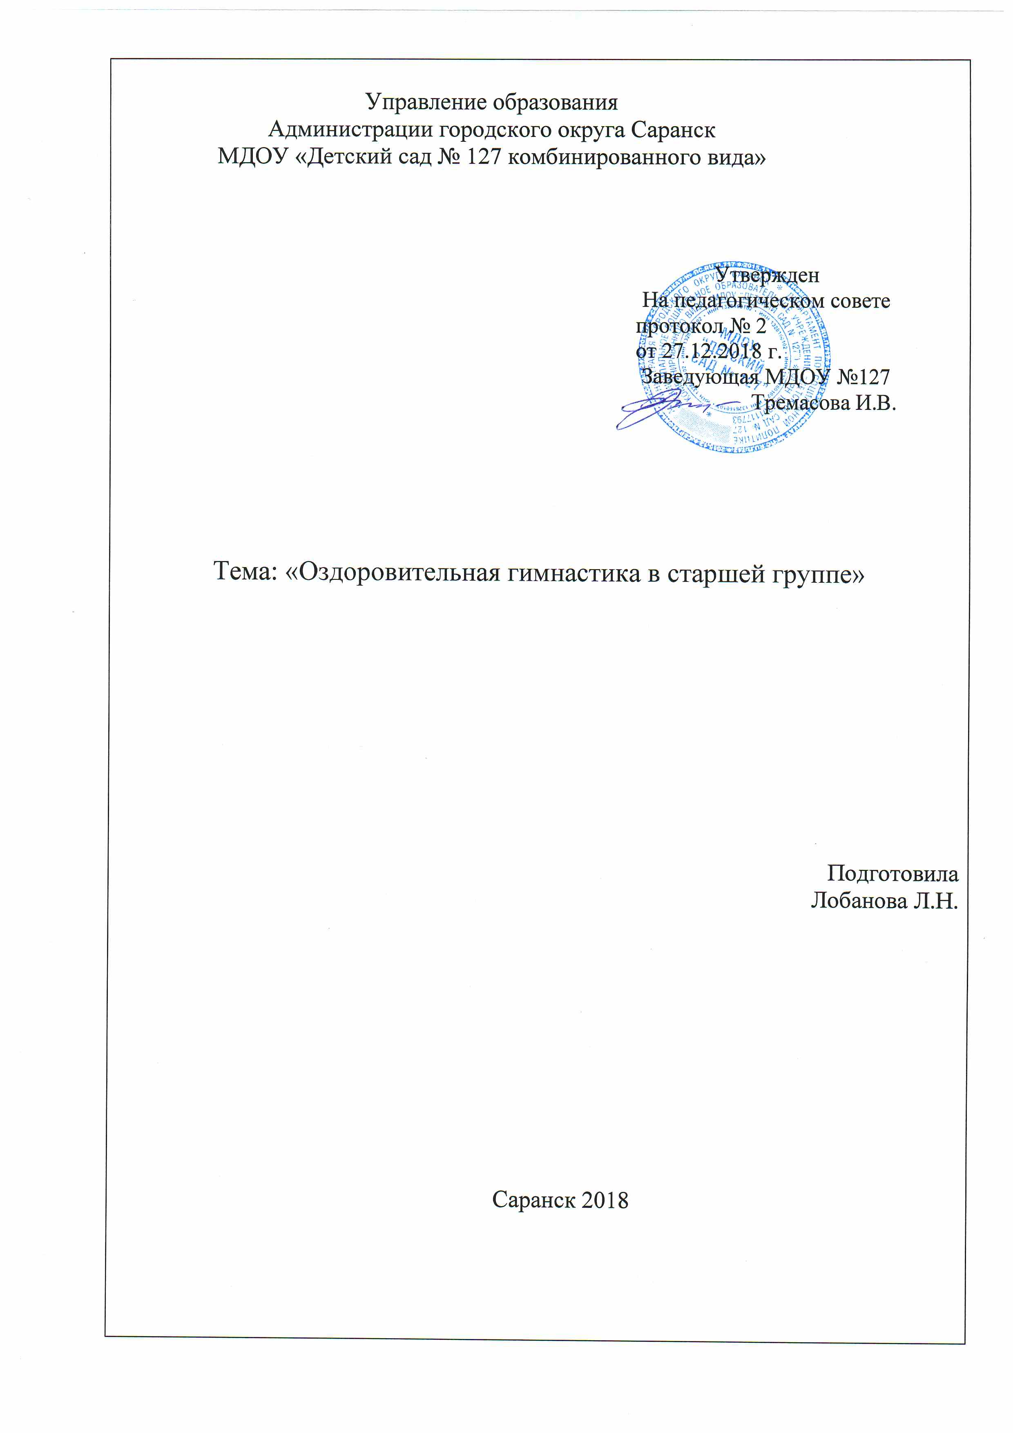

Slide 17
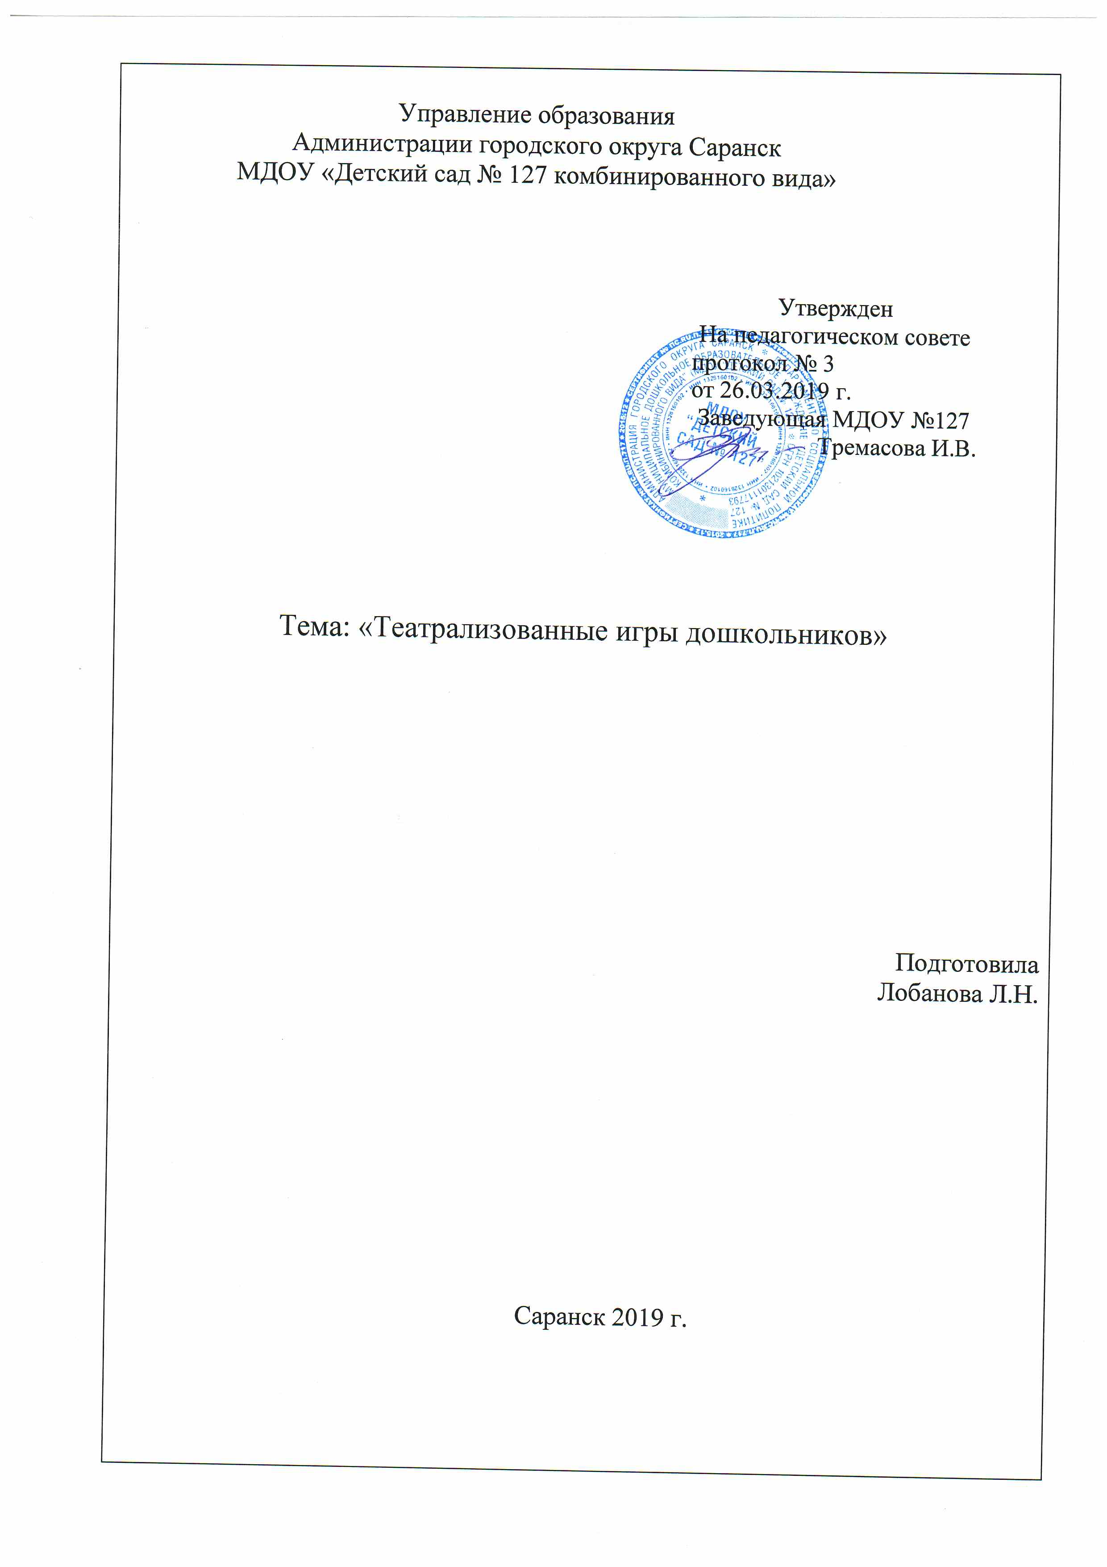
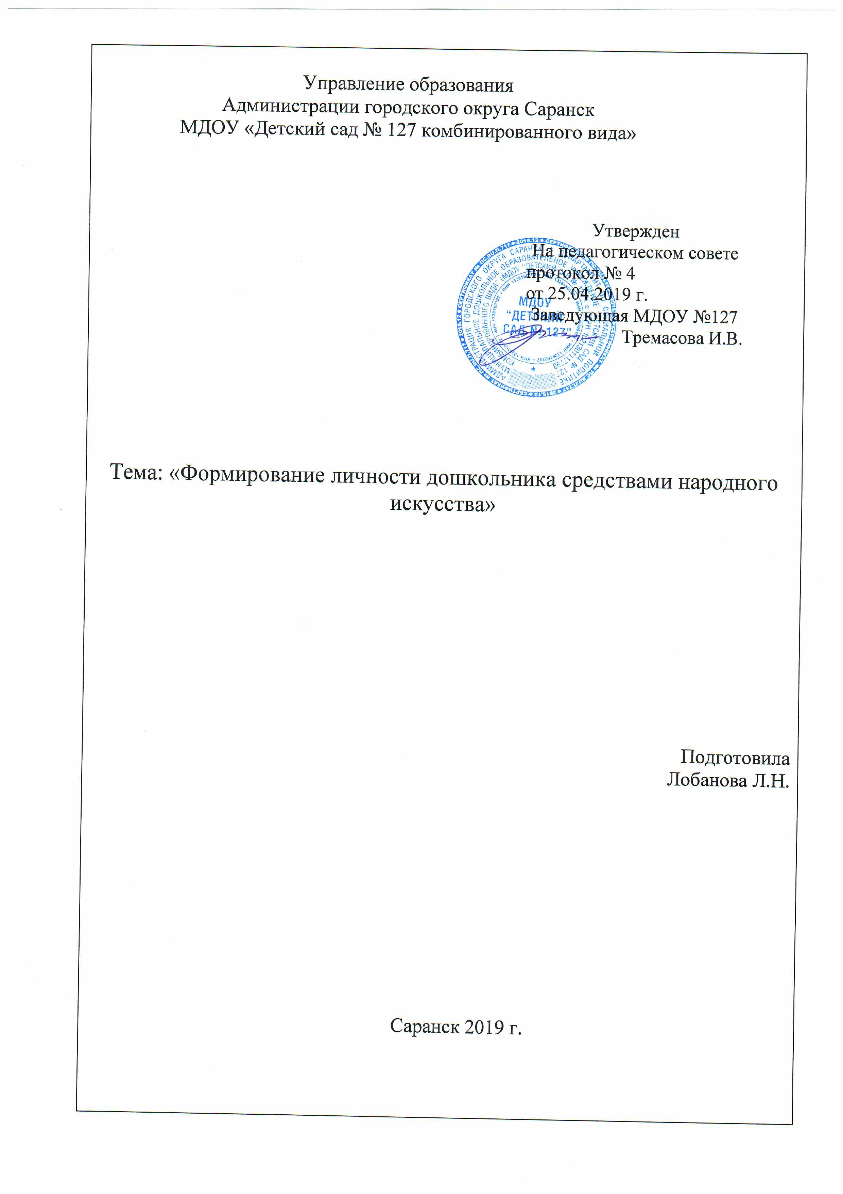

Slide 18
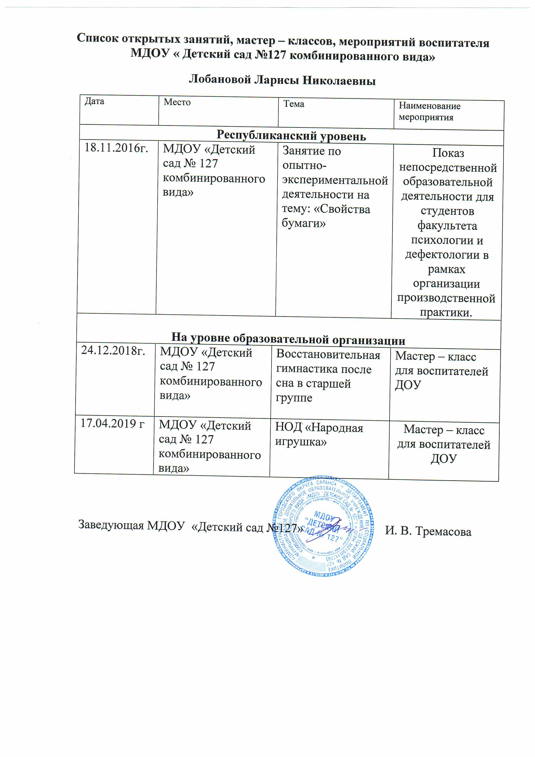
Проведение открытых занятий, мастер-классов

Slide 19
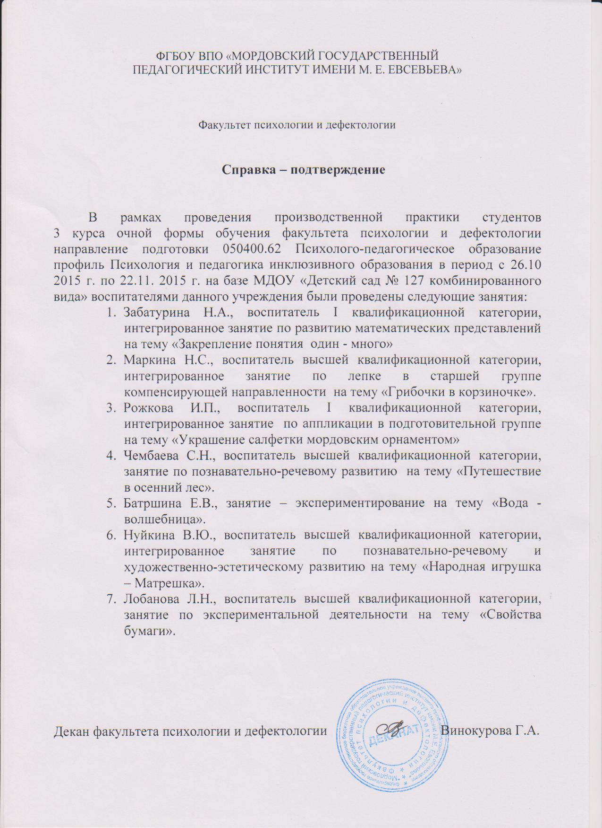
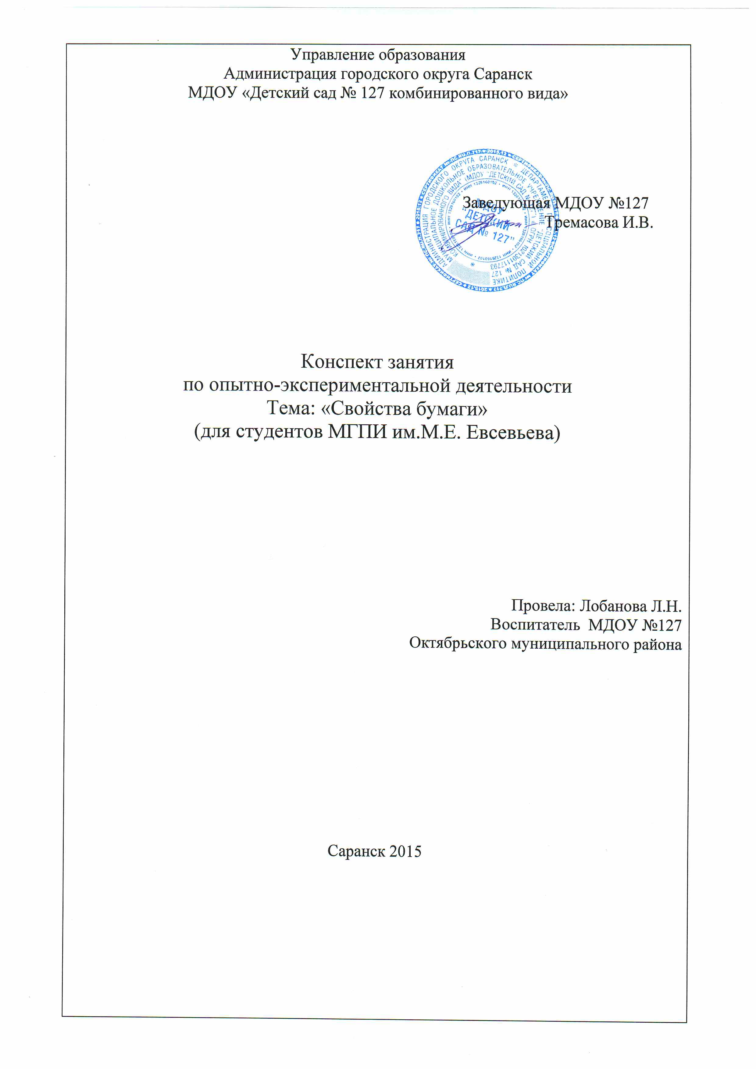

Slide 20
Экспертная деятельность

Slide 21

Общественно-педагогическая деятельность

Slide 22
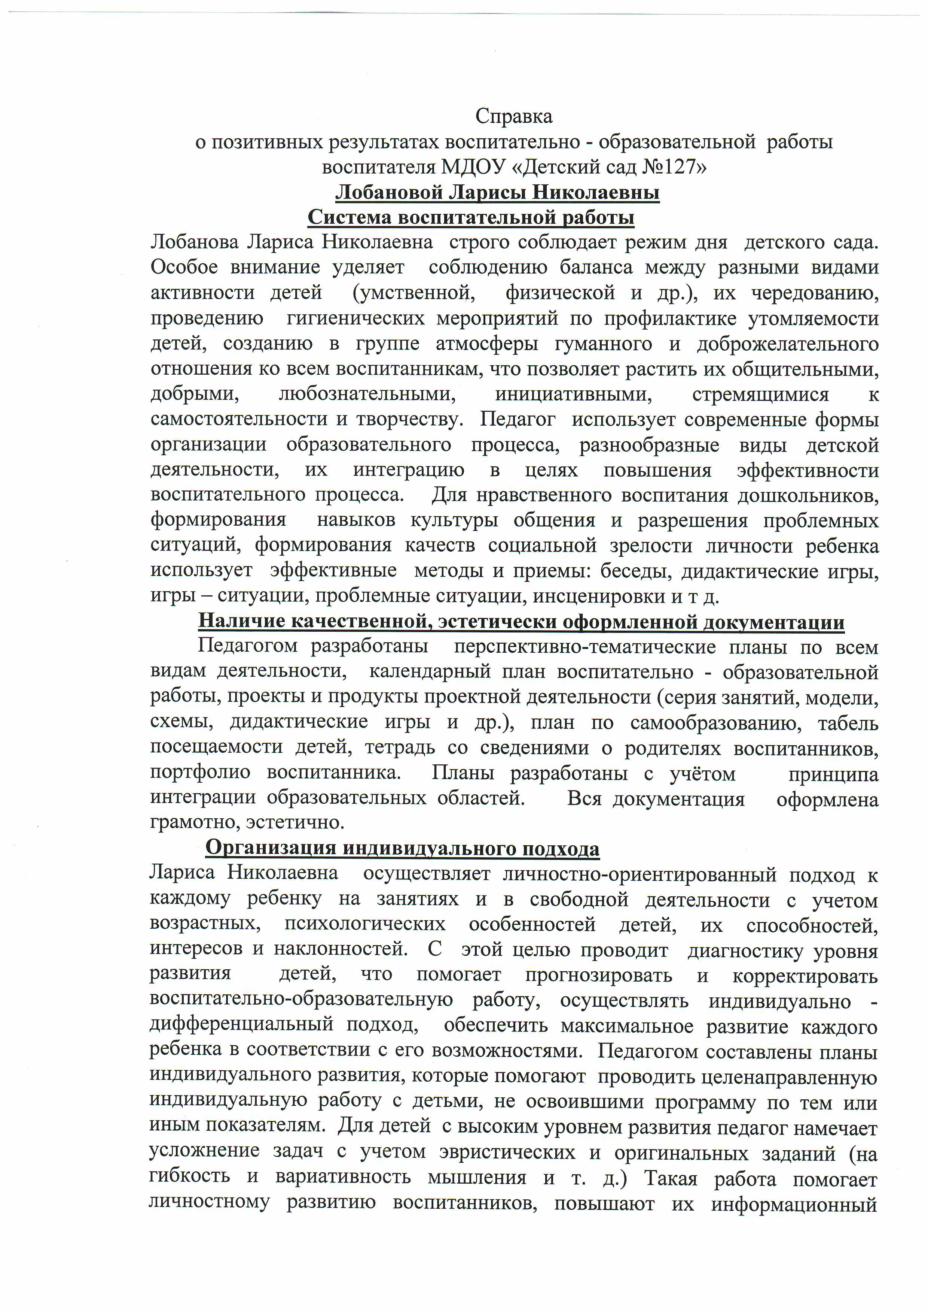
Позитивные результаты работы с воспитанниками

Slide 23
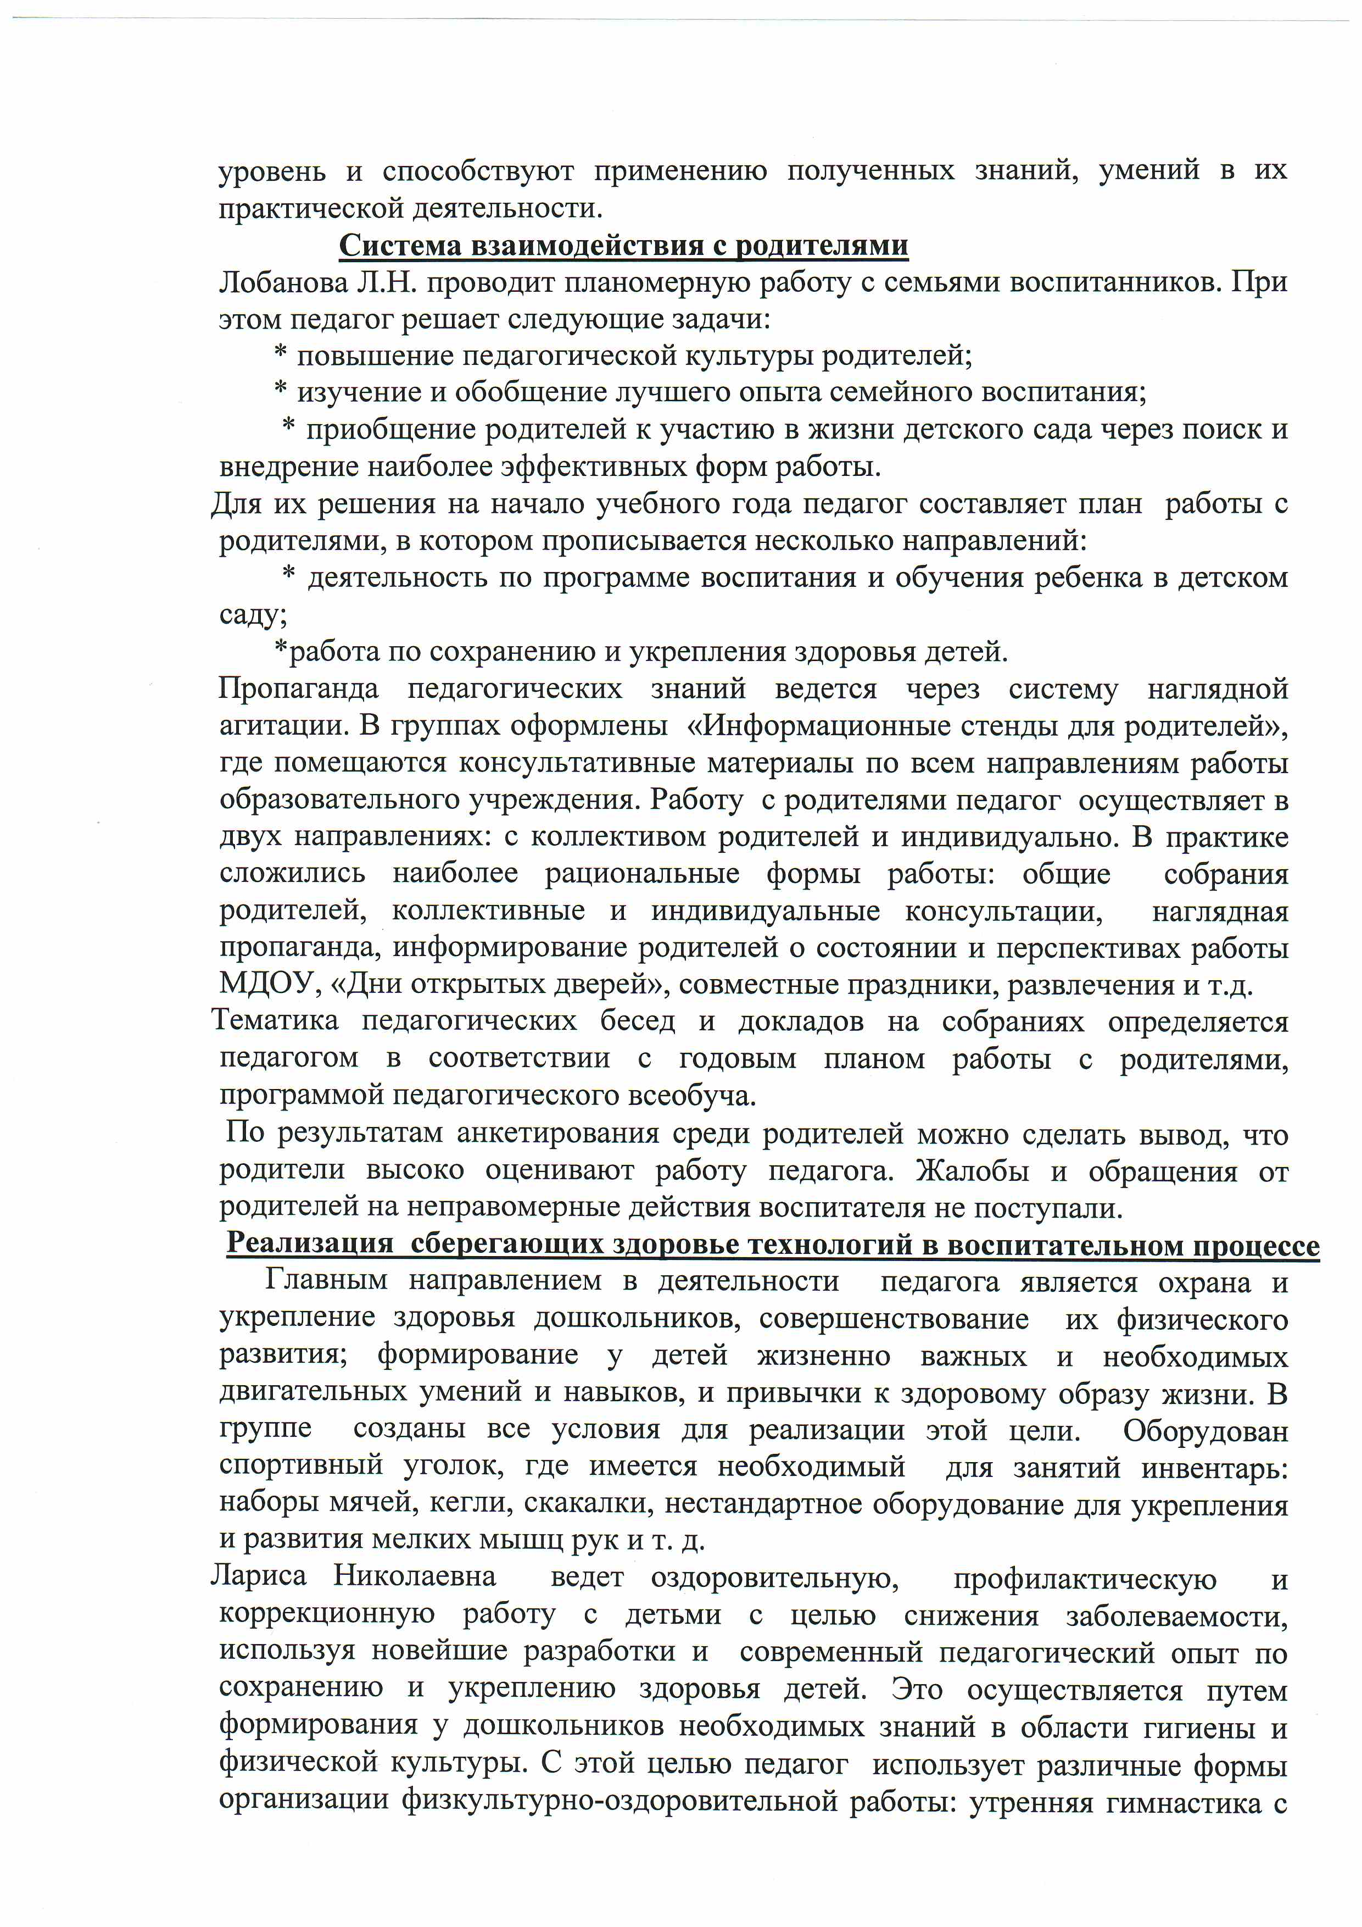
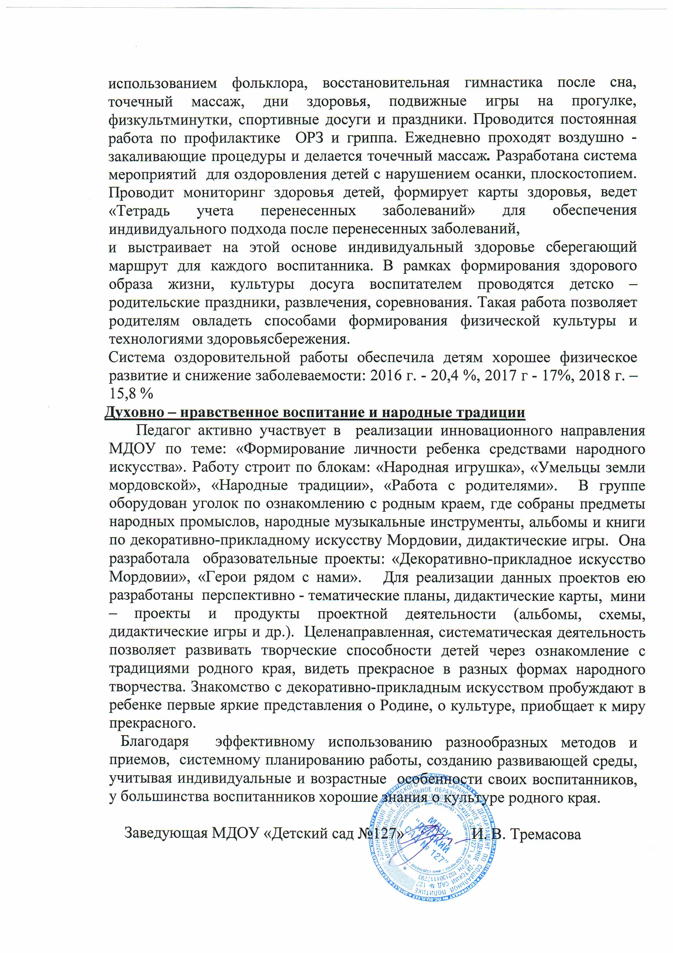

Slide 24
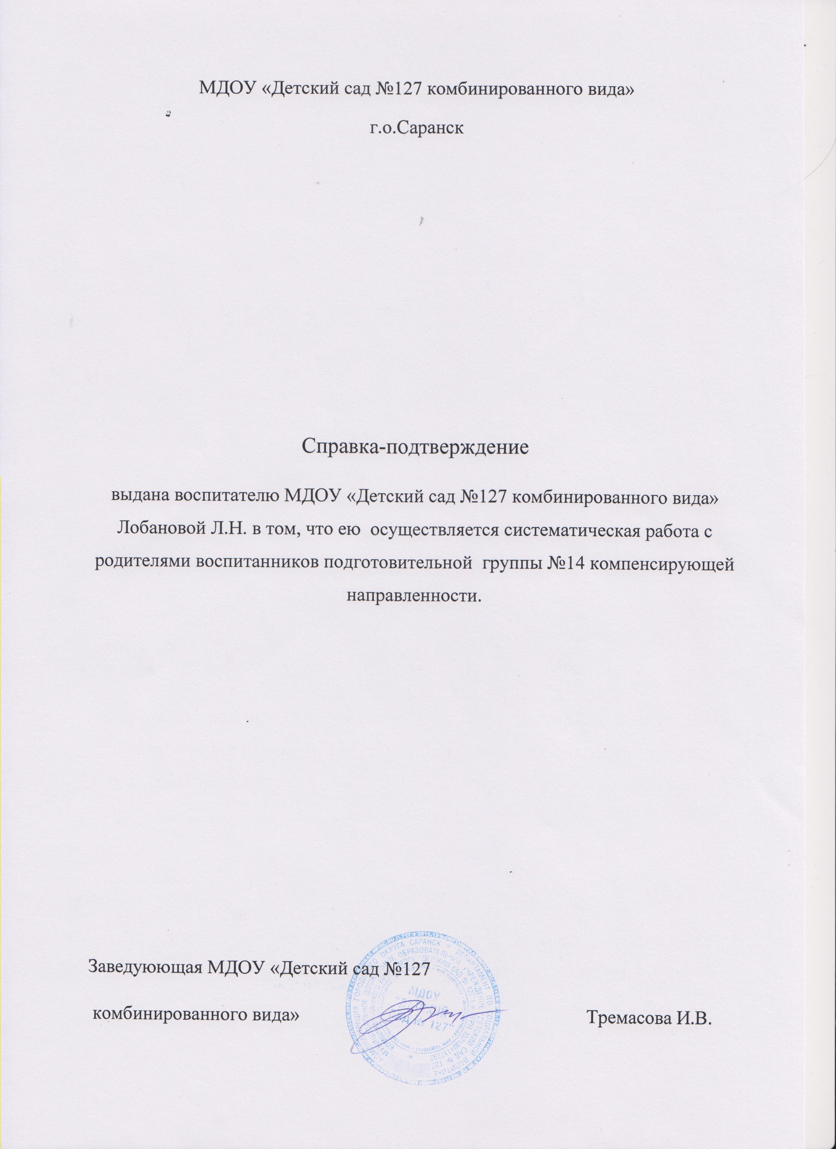
Качество взаимодействия с родителями

Slide 25
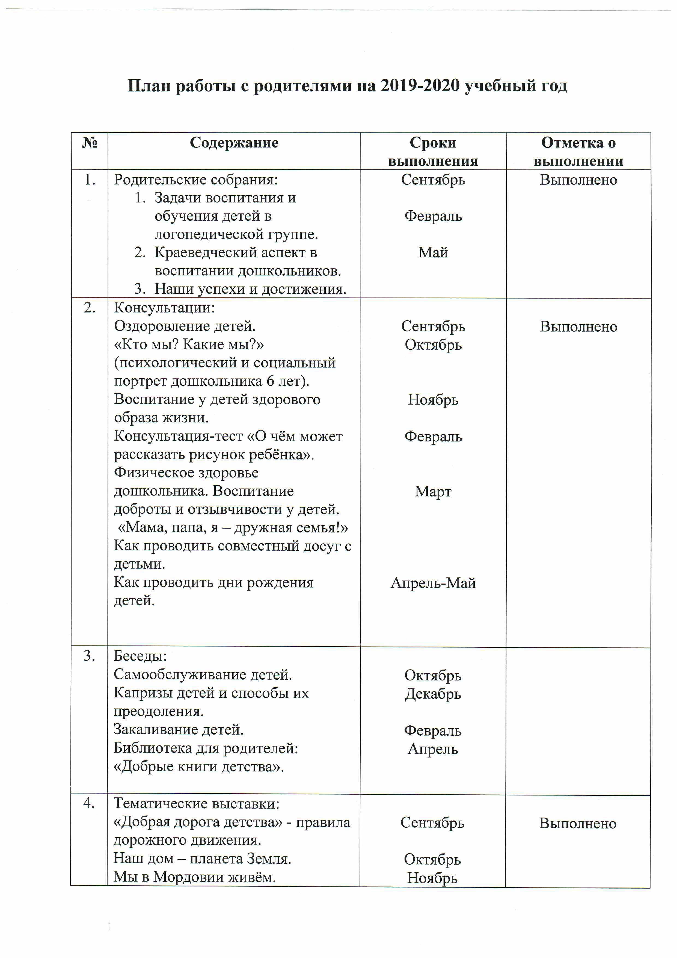
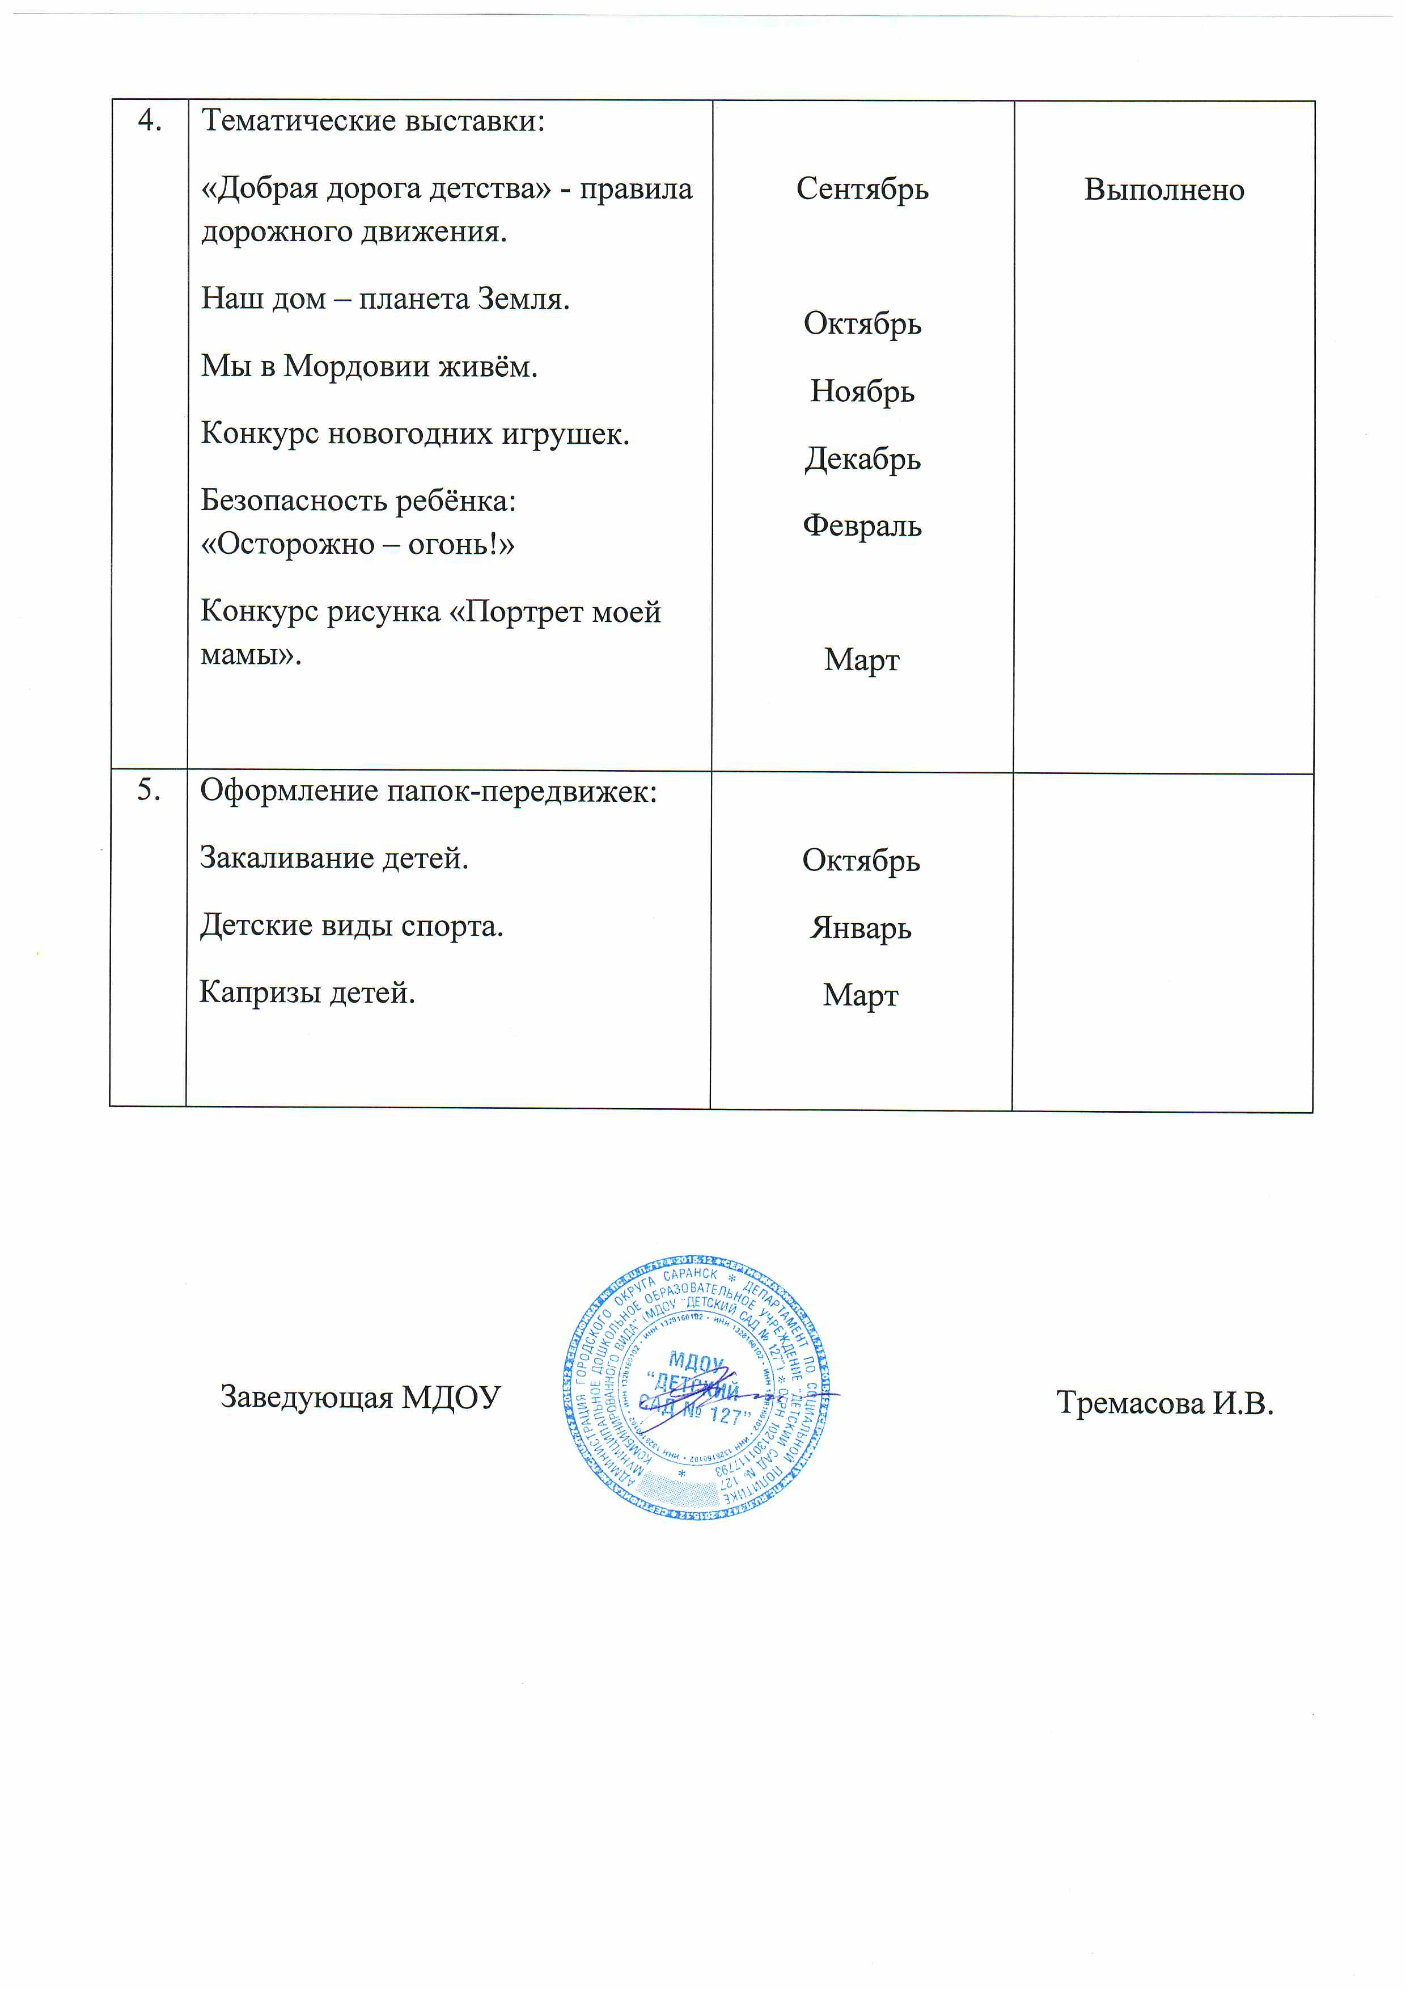

Slide 26
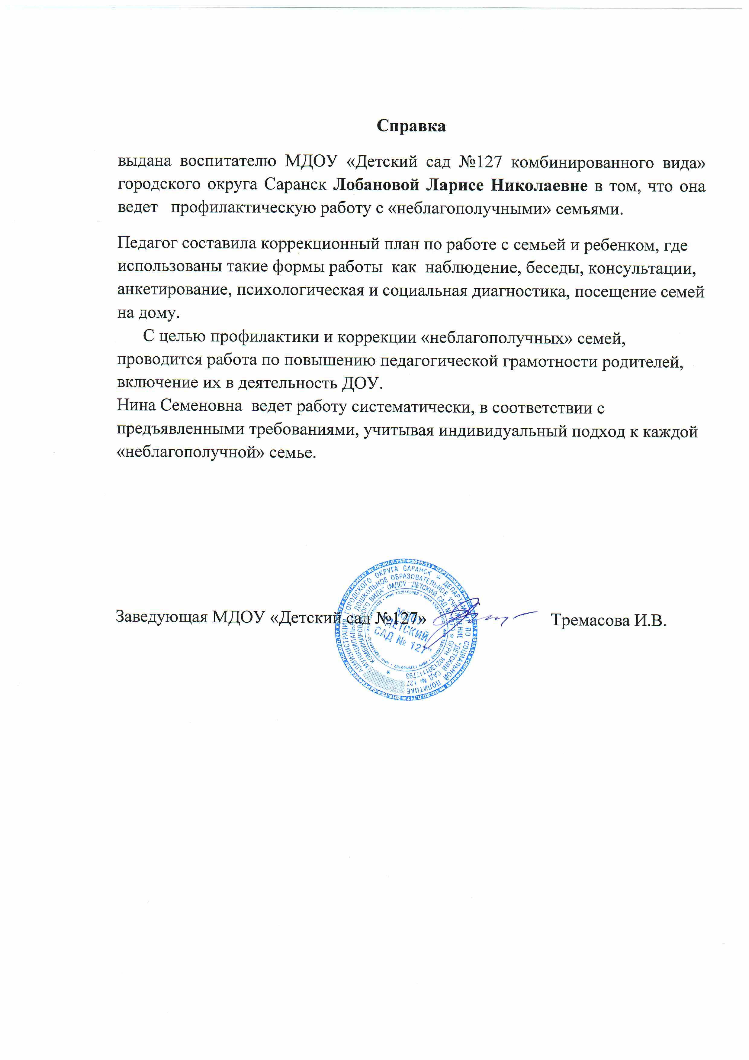
Работа с детьми из социально-неблагополучных семей

Slide 27
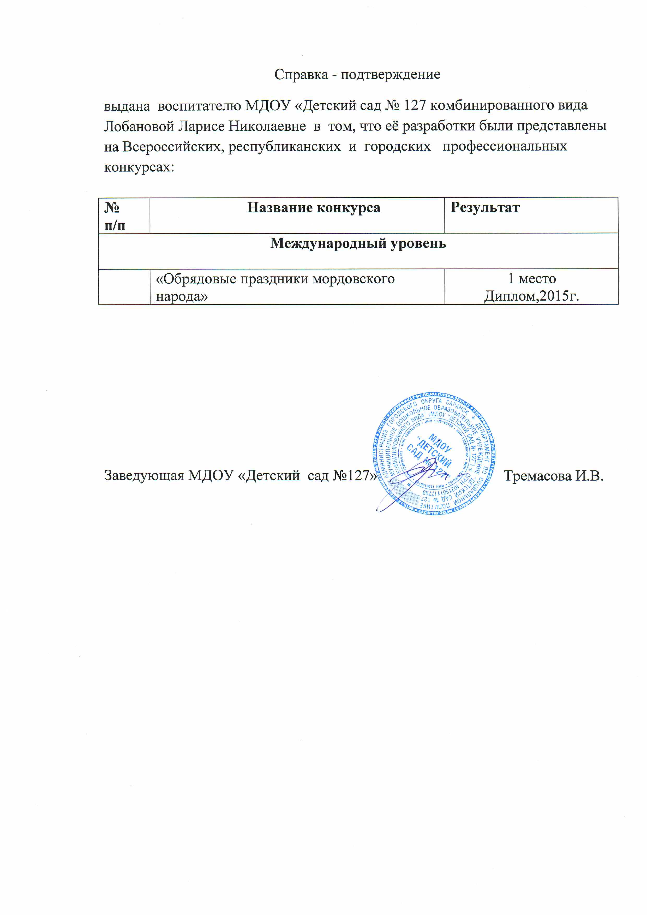
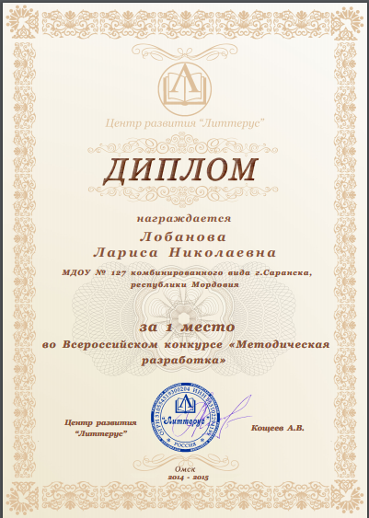
Участие педагога в профессиональных конкурсах

Slide 28
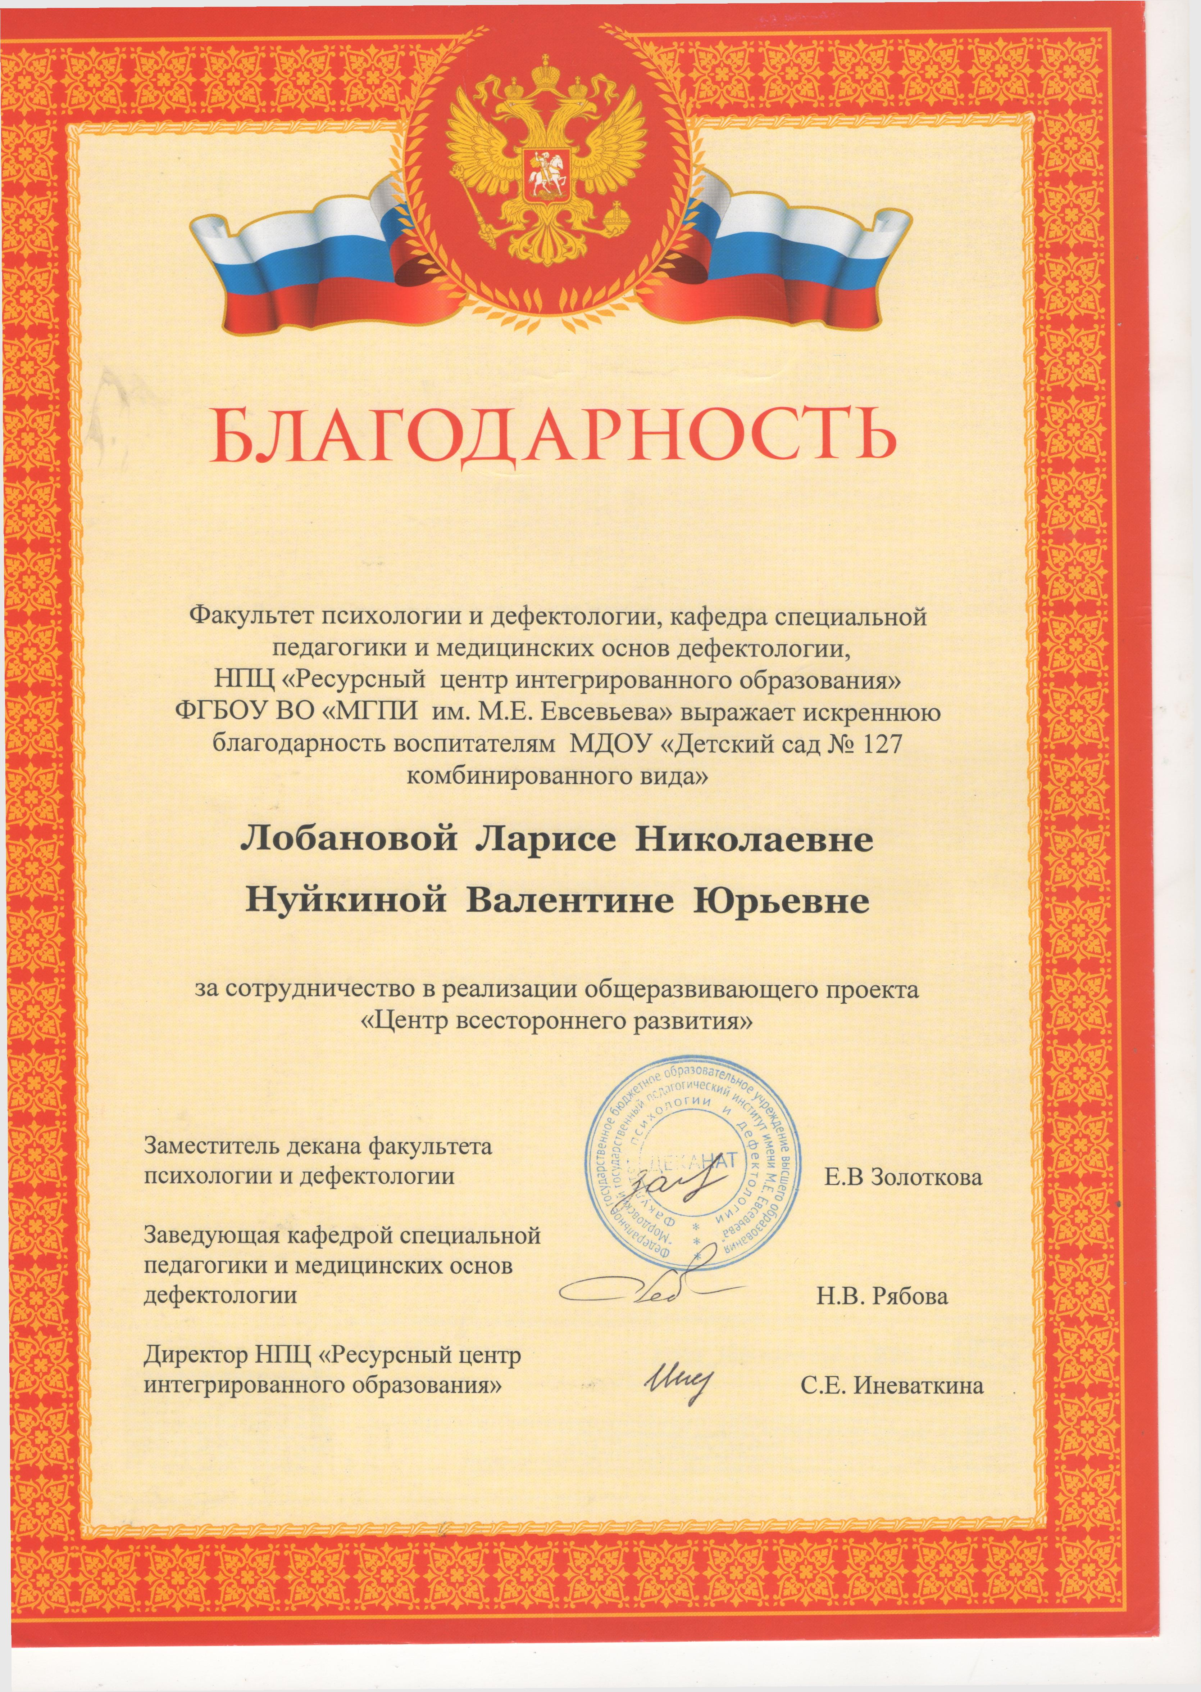
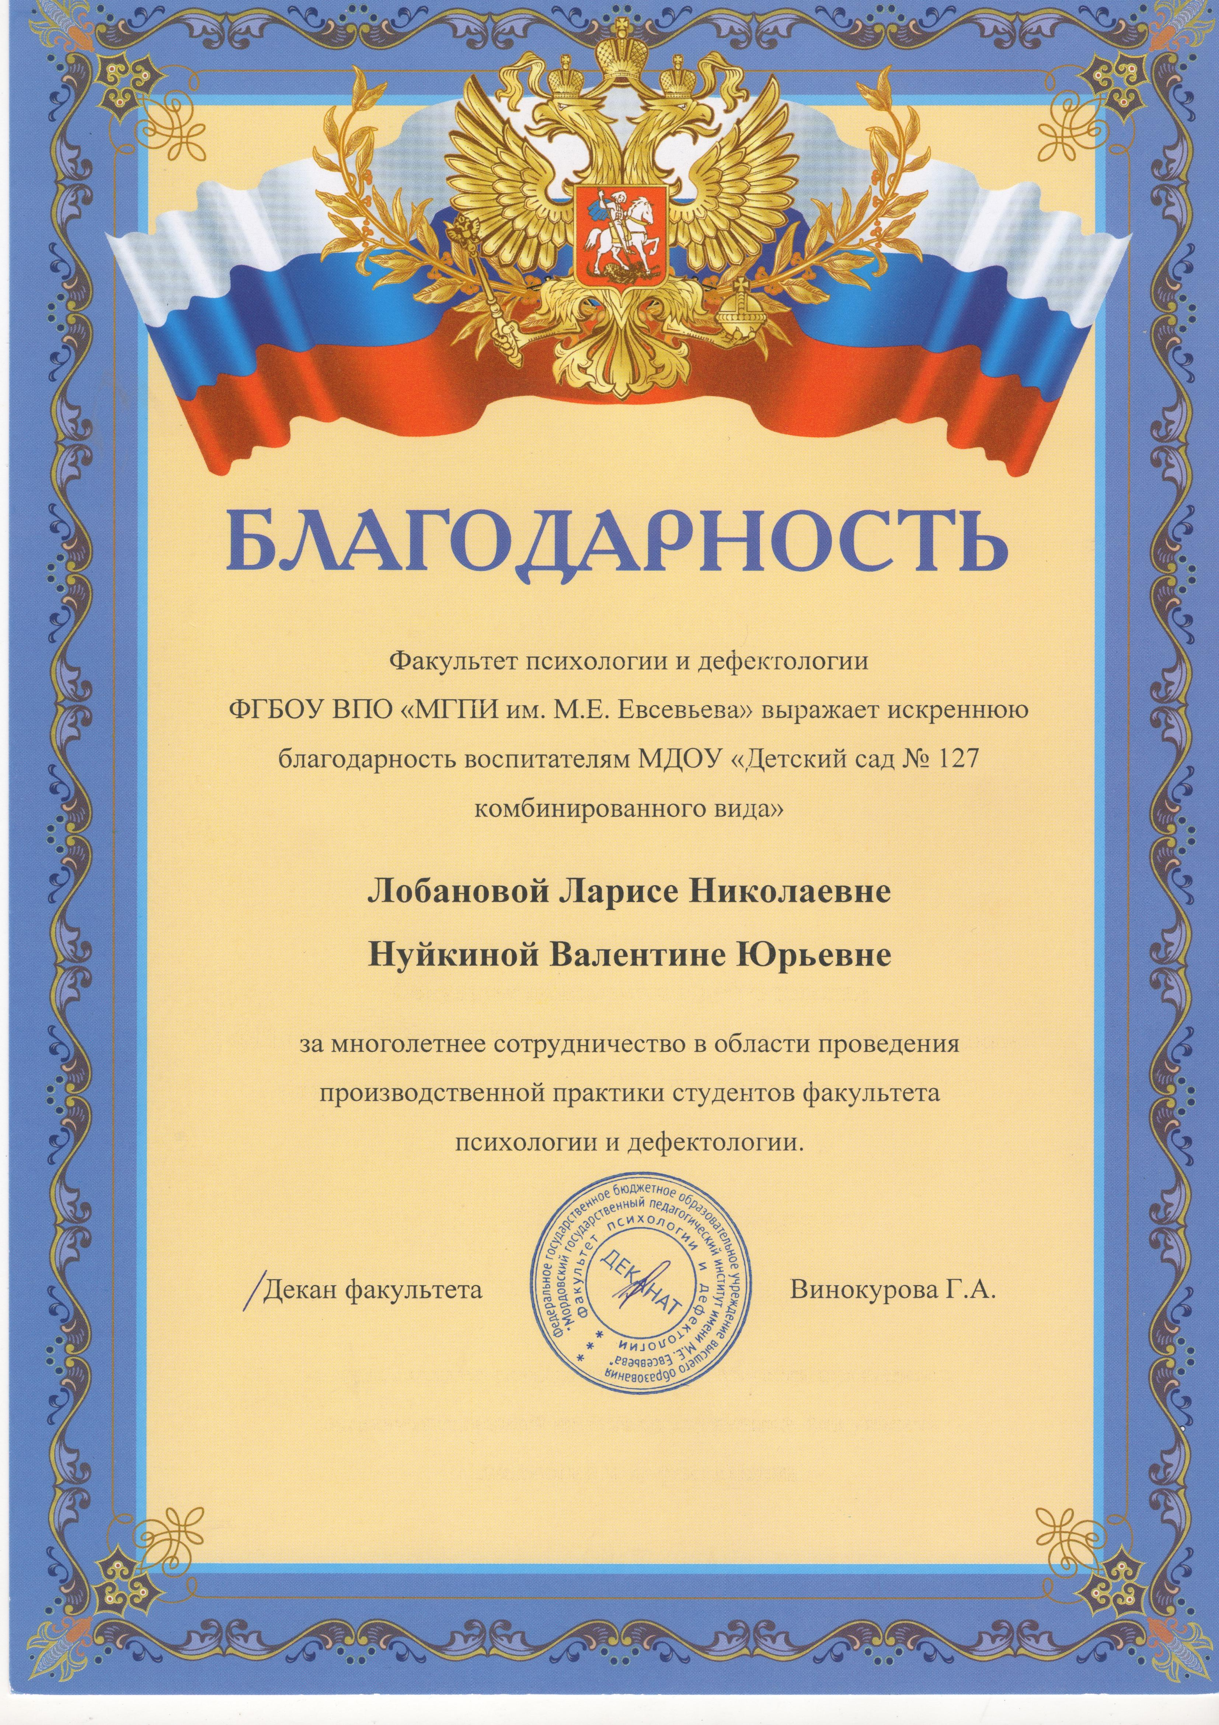
Награды и поощрения

Slide 29
